Slide 1
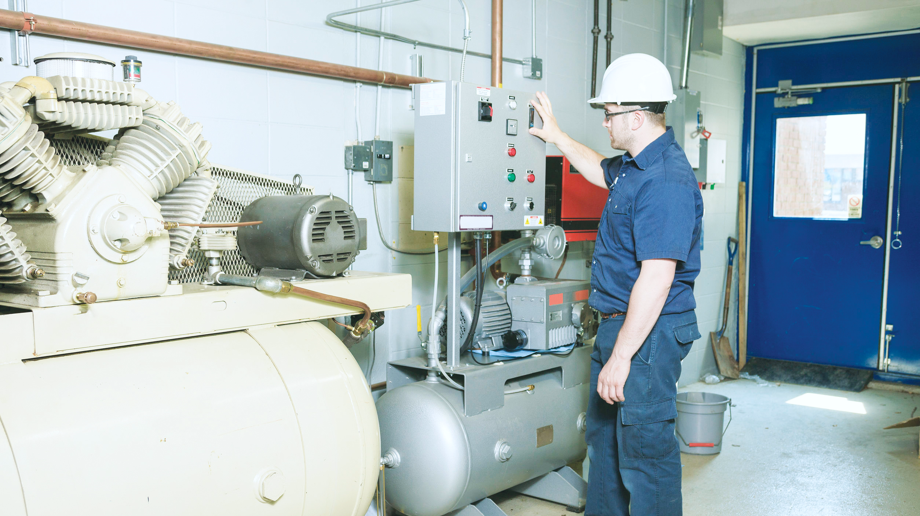
การควบคุมการทำงานในระบบนิวเมติกส์
หน่วยการเรียนรู้ที่ 4

Slide 2
การควบคุมวงจรในระบบนิวเมติกส์ประกอบด้วยแหล่งจ่ายลมอัด ชุดควบคุมและปรับปรุงคุณภาพ
ลมอัด วาล์วควบคุมและอุปกรณ์ทำงาน ใช้สัญลักษณ์และรหัสทั้งตัวเลขและตัวอักษรกำกับอุปกรณ์แทนอุปกรณ์จริงในวงจรนิวเมติกส์ รวมทั้งวงจรไฟฟ้า
ทำให้สะดวก รวดเร็ว และติดตั้งได้ง่าย
สาระสำคัญ

Slide 3
สาระการเรียนรู้
1. การควบคุมนิวเมติกส์ทางกลเบื้องต้น
2. การควบคุมนิวเมติกส์ไฟฟ้าเบื้องต้น
3. อุปกรณ์ควบคุมนิวเมติกส์ไฟฟ้าเบื้องต้น

Slide 4
สมรรถนะประจำหน่วย
แสดงความรู้เกี่ยวกับการควบคุมการทำงานในระบบนิวเมติกส์
ต่อวงจรควบคุมการทำงานในระบบนิวเมติกส์

Slide 5
อธิบายหลักการทำงานของการควบคุมนิวเมติกส์
ทางกลเบื้องต้นได้
อธิบายหลักการทำงานของการควบคุมนิวเมติกส์ไฟฟ้าเบื้องต้นได้
ติดตั้งอุปกรณ์และต่อวงจรควบคุมการทำงานในระบบนิวเมติกส์ไฟฟ้าเบื้องต้นที่กำหนดให้ได้
มีเจตคติและกิจนิสัยที่ดีในการทำงานด้วยความ-ละเอียด รอบคอบ ปลอดภัย เป็นระเบียบ สะอาด
ตรงต่อเวลา มีความซื่อสัตย์ รับผิดชอบ และรักษาสภาพแวดล้อม
จุดประสงค์
การเรียนรู้

Slide 6
การควบคุมวงจรนิวเมติกส์ประกอบด้วยแหล่งจ่ายลมอัด ชุดควบคุมและปรับปรุงคุณภาพลมอัด วาล์วควบคุม และอุปกรณ์ทำงาน เช่น ลูกสูบเคลื่อนที่แนวเส้นตรงและเคลื่อนที่ในแนววงกลม
การควบคุมลูกสูบทำงานทางกลเป็นการควบคุมอุปกรณ์ทำงานโดยใช้วาล์วทำงานทางกล เช่น วาล์วปุ่มกด วาล์วลูกกลิ้งหรือลิมิตวาล์ว สามารถแบ่งการควบคุมได้ 2 ลักษณะ ดังนี้
การควบคุมนิวเมติกส์โดยทางตรงหรือต่อวงจรควบคุมลูกสูบโดยทางตรง
การควบคุมนิวเมติกส์โดยทางอ้อม
1. การควบคุมนิวเมติกส์
ทางกลเบื้องต้น

Slide 7
1.1 การควบคุมนิวเมติกส์โดยทางตรง
หรือต่อวงจรควบคุมลูกสูบโดยทางตรง
เป็นการควบคุมให้ลูกสูบเคลื่อนที่เข้า-ออก โดยผู้ควบคุมเป็น
ผู้กดวาล์วควบคุมด้วยการใช้มือหรือเท้าควบคุมลูกสูบแนวเส้นตรงและแนววงกลมให้ทำงาน
1. การควบคุมนิวเมติกส์
ทางกลเบื้องต้น

Slide 8
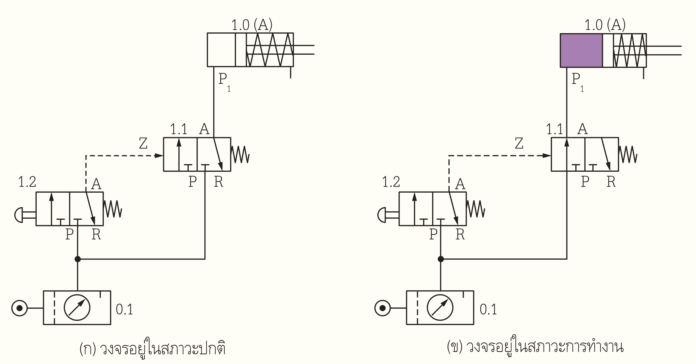
1.1.1 หลักการทำงานของ
วงจรควบคุมกระบอกสูบทางเดียวโดยทางตรง
วงจรควบคุมกระบอกสูบทางเดียวโดยทางตรง ในสภาวะปกติ เมื่อเปิด
วาล์วจ่ายลมให้กับวงจร ลมอัดไหลผ่าน
ชุดควบคุมและปรับปรุงคุณภาพลมอัด
เพื่อแยกสิ่งสกปรกและความชื้นที่ปนมา
กับลม ลมอัดเข้าที่รู 1(P) ลูกสูบอยู่ตำแหน่งเดิม
1.1 การควบคุมนิวเมติกส์โดยทางตรง
หรือต่อวงจรควบคุมลูกสูบโดยทางตรง

Slide 9
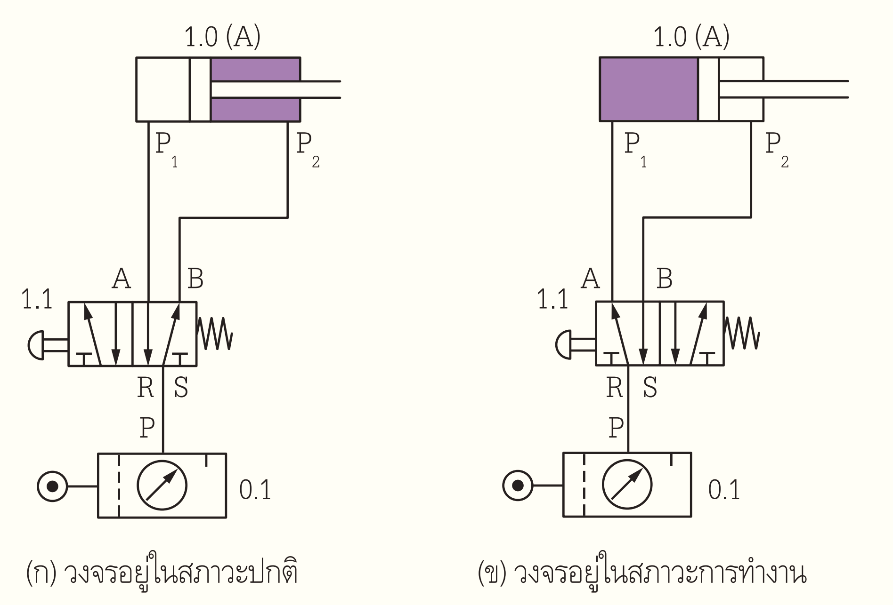
1.1.2 หลักการทำงานของ
วงจรควบคุมกระบอกสูบสองทางโดยทางตรง
วงจรควบคุมกระบอกสูบสองทางโดยทางตรง ในสภาวะปกติ เมื่อเปิดวาล์วจ่ายลมให้กับวงจร ลมอัดไหลผ่านชุดควบคุมและปรับปรุงคุณภาพลมอัดเพื่อแยกสิ่งสกปรกและละอองน้ำ
ที่ปนมากับลมอัด ลมอัดจากแหล่งจ่ายจะเข้าที่รู P แล้วออกที่รู B ลูกสูบอยู่ตำแหน่งเดิม
1.1 การควบคุมนิวเมติกส์โดยทางตรง
หรือต่อวงจรควบคุมลูกสูบโดยทางตรง

Slide 10
1.2 การควบคุมนิวเมติกส์โดยทางอ้อม
การควบคุมนิวเมติกส์โดยทางอ้อม หมายถึงผู้ควบคุม
สั่งให้วาล์วทำงานก่อน จากนั้นแรงดันลมอัดที่ไหลผ่าน
วาล์วควบคุมจะไหลเข้าเมนวาล์ว (Main Element) สั่งให้วาล์วทำงาน ลมอัดไหลผ่านเมนวาล์วเข้ากระบอกสูบดันลูกสูบให้เคลื่อนที่ออกและเคลื่อนที่กลับตำแหน่งเดิม
การควบคุมแบบนี้ลดแรงดันตกในท่อลมอัด กรณีที่
จุดควบคุมอยู่ห่างจากกระบอกสูบมากๆ เหมาะกับวงจรที่มีกระบอกสูบหลายตัวทำงานต่อเนื่องกัน
1. การควบคุมนิวเมติกส์
ทางกลเบื้องต้น

Slide 11
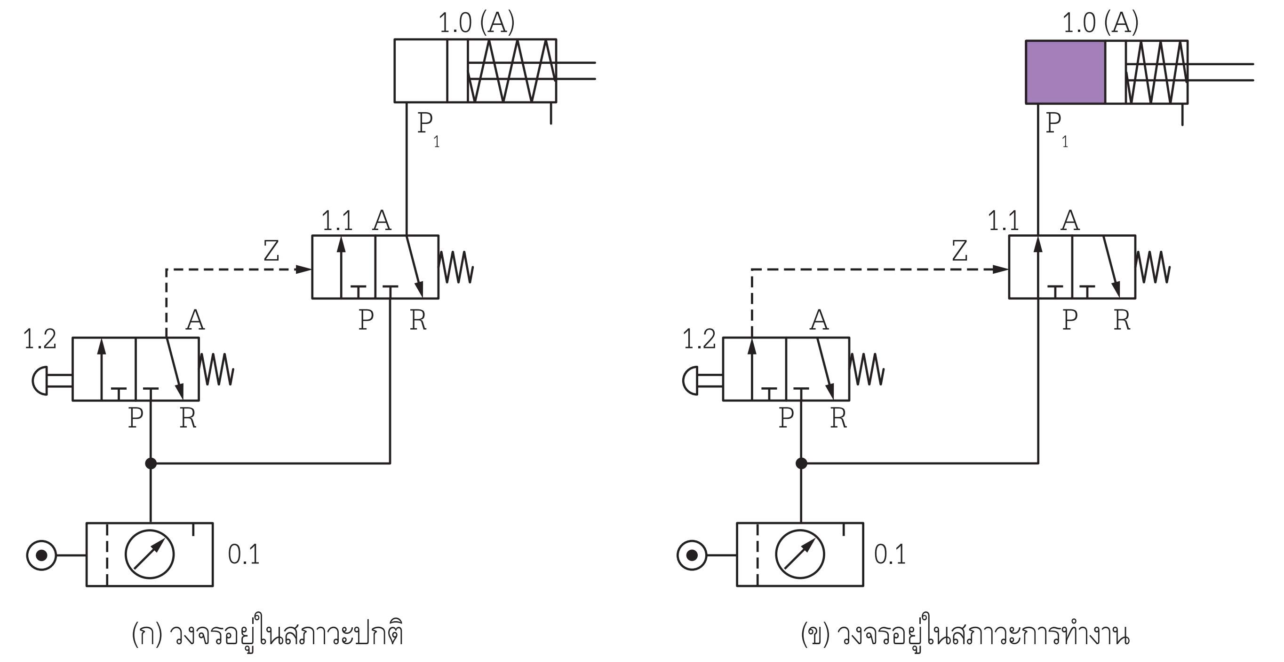
1.2.1 หลักการทำงานของ
วงจรควบคุมกระบอกสูบ
ทางเดียวโดยทางอ้อม
ในสภาวะปกติ เมื่อเปิดแหล่งจ่ายลมอัดและกดวาล์ว 1.2 กลไกวาล์วเปิดลมอัดจากแหล่งจ่ายจะเข้าที่รู P และออกที่
รู A ของวาล์ว จากนั้นเข้าที่รู Z ของวาล์ว 1.1 ดันกลไกวาล์วเปิด ลมอัดจากแหล่งจ่ายจะเข้าที่รู P ออกที่รู A และเข้าที่รู P₁ ลูกสูบจะเคลื่อนที่ออก
1.2 การควบคุมนิวเมติกส์โดยทางอ้อม

Slide 12
1.2.1 หลักการทำงานของ
วงจรควบคุมกระบอกสูบ
ทางเดียวโดยทางอ้อม
เมื่อปล่อยมือจากการกดวาล์ว สปริงดันกลไกวาล์ว 1.2 ปิด ไม่มีลมอัดจากแหล่งจ่ายเข้าที่รู Z สปริงดันกลไกวาล์ว 1.1 ปิดลูกสูบเคลื่อนที่กลับตำแหน่งเดิมด้วยแรงสปริงและระบายลมทิ้งที่รู R
วงจรนี้ใช้กับงานคัดแยก ปั๊ม ตัด ขึ้นรูปชิ้นงาน เป็นต้น
1.2 การควบคุมนิวเมติกส์โดยทางอ้อม

Slide 13
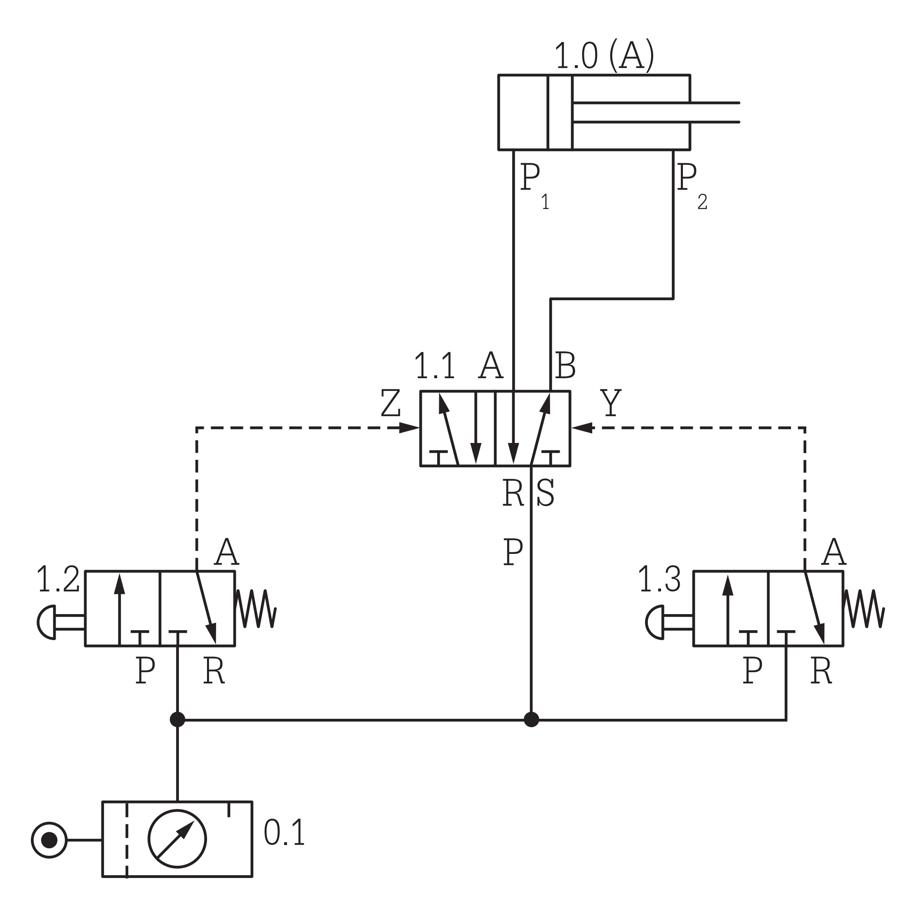
1.2 การควบคุมนิวเมติกส์โดยทางอ้อม
1.2.2 หลักการทำงานของวงจรควบคุมกระบอกสูบสองทางโดยทางอ้อม
วงจรควบคุมกระบอกสูบสองทางโดยทางอ้อม เมื่อเปิดแหล่งจ่ายลมอัดและกดวาล์ว 1.2
กลไกวาล์วเปิด ลมอัดจากแหล่งจ่ายจะเข้าที่
รู P และออกที่รู A ของวาล์วปุ่มกด จากนั้นเข้า
ที่รู Z ของวาล์ว 1.1 ดันกลไกวาล์วเปิด ลมอัดจากแหล่งจ่ายเข้าที่รู P ออกที่รู A และเข้าที่รู P₁ ลูกสูบเคลื่อนที่ออกปล่อยมือจากการกดวาล์ว สปริงดันกลไกวาล์ว 1.2 ปิด ลูกสูบค้างสภาวะ และระบายลมทิ้งที่รู S

Slide 14
ในการควบคุมลูกสูบให้ทำงานด้วยวาล์วทางกลทำงานอัตโนมัติแบบต่อเนื่อง จะมีขีดจำกัดในการเกิดภาวะลมต้าน
(ลมเข้าที่รู Z และที่ Y ทั้งสองด้าน) วงจรนิวเมติกส์ไฟฟ้าได้พัฒนานำสวิตช์รีเลย์และอุปกรณ์อิเล็กทรอนิกส์มาควบคุมการเปิด-ปิด
โซเลนอยด์วาล์วจ่ายลมให้ลูกสูบทำงาน สามารถทำงานได้สะดวกรวดเร็ว สิ่งที่แตกต่างจากวงจรทางกล คือวงจรควบคุมทำงานด้วยอุปกรณ์ไฟฟ้าและวงจรกำลังจะใช้โซเลนอยด์วาล์วเปิด-ปิด ลมอัดจ่ายให้กับอุปกรณ์ทำงาน (ลูกสูบหรือมอเตอร์ลม)
2. การควบคุมนิวเมติกส์ไฟฟ้าเบื้องต้น

Slide 15
2. การควบคุมนิวเมติกส์ไฟฟ้าเบื้องต้น
2.1 หลักการทำงานของวงจรควบคุมนิวเมติกส์ไฟฟ้าโดยใช้โซเลนอยด์วาล์วเดี่ยว
สภาวะปกติเมื่อเปิดแหล่งจ่ายลมอัด กดที่ S₁ และจ่ายไฟฟ้ากระแสตรง 24 โวลต์ให้วงจร แล้วกด S₂ จะจ่ายไฟให้ขดลวดโซเลนอยด์วาล์ว Y₁ ทำให้เกิดสนามแม่เหล็กดันกลไกวาล์วเปิด ลมอัดจากแหล่งจ่ายจะเข้าที่รู P ออกที่รู A และเข้าที่รู P₁ ลูกสูบเคลื่อนที่ออก และเมื่อปล่อยมือจากการกดที่ S₂ จะหยุด
การจ่ายไฟให้ขดลวดโซเลนอยด์วาล์ว ไม่มีอำนาจแม่เหล็ก สปริงดันกลไกวาล์วปิด ลูกสูบเคลื่อนที่กลับตำแหน่งเดิมด้วยแรงสปริง และระบายลมทิ้งที่รู R จากนั้นกดที่ S₁ อีกครั้งเพื่อหยุดจ่ายไฟให้กับวงจร

Slide 16
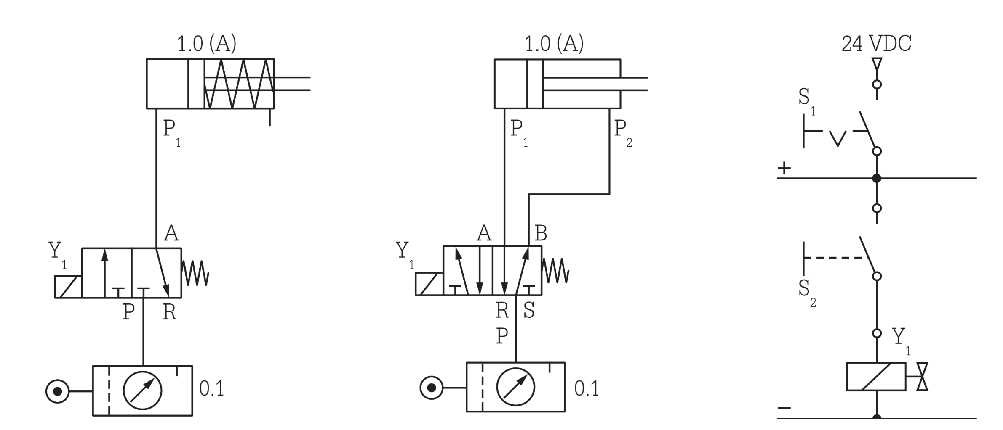
(ค) วงจรควบคุม
(ข) วงจรกำลังกระบอกสูบสองทาง
(ก) วงจรกำลังกระบอกสูบทางเดียว

Slide 17
2. การควบคุมนิวเมติกส์ไฟฟ้าเบื้องต้น
2.2 หลักการทำงานของวงจรกำลังกระบอกสูบสองทาง
สภาวะปกติเมื่อเปิดแหล่งจ่ายลมอัดเข้าที่รู P ออกที่รู B และเข้าที่รู P₂ ลูกสูบอยู่ตำแหน่งเดิม
เมื่อกดวาล์ว S₁ จะจ่ายไฟฟ้ากระแสตรง 24 โวลต์ให้วงจร แล้วกดที่ S₂ จ่ายไฟให้ขดลวดโซเลนอยด์วาล์ว Y₁ จะเกิดสนามแม่เหล็กดันกลไกวาล์วเปิด ลมอัดจากแหล่งจ่ายจะเข้าที่รู P ออกที่รู A แล้วเข้าที่รู P₁ ดันลูกสูบเคลื่อนที่ออก จากนั้นระบายลมทิ้งที่รู S และเมื่อปล่อยมือจากการกดที่ S₂ จะหยุดการจ่ายไฟให้ขดลวดโซเลนอยด์วาล์ว ไม่มีอำนาจแม่เหล็ก สปริงดันกลไกวาล์วปิด ลมอัดจากแหล่งจ่ายเข้าที่รู P ออก
ที่รู B แล้วเข้าที่รู P₂ ดันลูกสูบเคลื่อนที่กลับตำแหน่งเดิม จากนั้นระบายลมทิ้งที่รู R และกดที่ S₁ อีกครั้งเพื่อหยุดจ่ายไฟให้กับวงจร

Slide 18
2. การควบคุมนิวเมติกส์ไฟฟ้าเบื้องต้น
2.3 หลักการทำงานของวงจรควบคุมนิวเมติกส์ไฟฟ้าโดยใช้โซเลนอยด์วาล์วคู่
สภาวะปกติ เมื่อเปิดแหล่งจ่ายลมอัดเข้าที่รู P และออกที่รู B จากนั้นเข้าที่รู P₂ ลูกสูบอยู่ตำแหน่งเดิม เมื่อกดวาล์ว S₁ จะเกิดการจ่ายไฟฟ้ากระแสตรง 24 โวลต์ให้วงจร แล้วกด S₂ จะจ่ายไฟให้ขดลวด-โซเลนอยด์วาล์ว Y₁₋₁ เกิดสนามแม่เหล็กดันกลไกวาล์วเปิด ลมอัดจากแหล่งจ่ายเข้าที่รู P และออกที่รู Aจากนั้นเข้าที่รู P₁ ดันลูกสูบเคลื่อนที่ออกแล้วระบายลมทิ้งที่รู S และเมื่อปล่อยมือจาก S₂ จะหยุดการจ่ายไฟให้ขดลวดโซเลนอยด์วาล์ว ไม่มีอำนาจแม่เหล็ก ลูกสูบค้างสภาวะ

Slide 19
2. การควบคุมนิวเมติกส์ไฟฟ้าเบื้องต้น
2.3 หลักการทำงานของวงจรควบคุมนิวเมติกส์ไฟฟ้าโดยใช้โซเลนอยด์วาล์วคู่
เมื่อกด S₃ จ่ายไฟให้ขดลวดโซเลนอยด์วาล์ว Y₁₋₂ เกิดสนามแม่เหล็กดันกลไกวาล์วปิด ลมอัดจากแหล่งจ่ายเข้าที่รู P และออกที่รู B จากนั้นเข้าที่รู P₂ ดันลูกสูบเคลื่อนที่กลับ แล้วระบายลมทิ้งที่
รู R และเมื่อปล่อยมือจากการกด S₃ จะหยุดจ่ายไฟให้ขดลวดโซเลนอยด์วาล์ว ไม่มีอำนาจแม่เหล็กลูกสูบค้างสภาวะ แล้วกด S₁ อีกครั้งเพื่อหยุดจ่ายไฟให้กับวงจร วงจรนี้เหมาะสำหรับขึ้นรูป ปั๊ม ตัด ยึด เคลื่อนย้ายชิ้นงาน

Slide 20
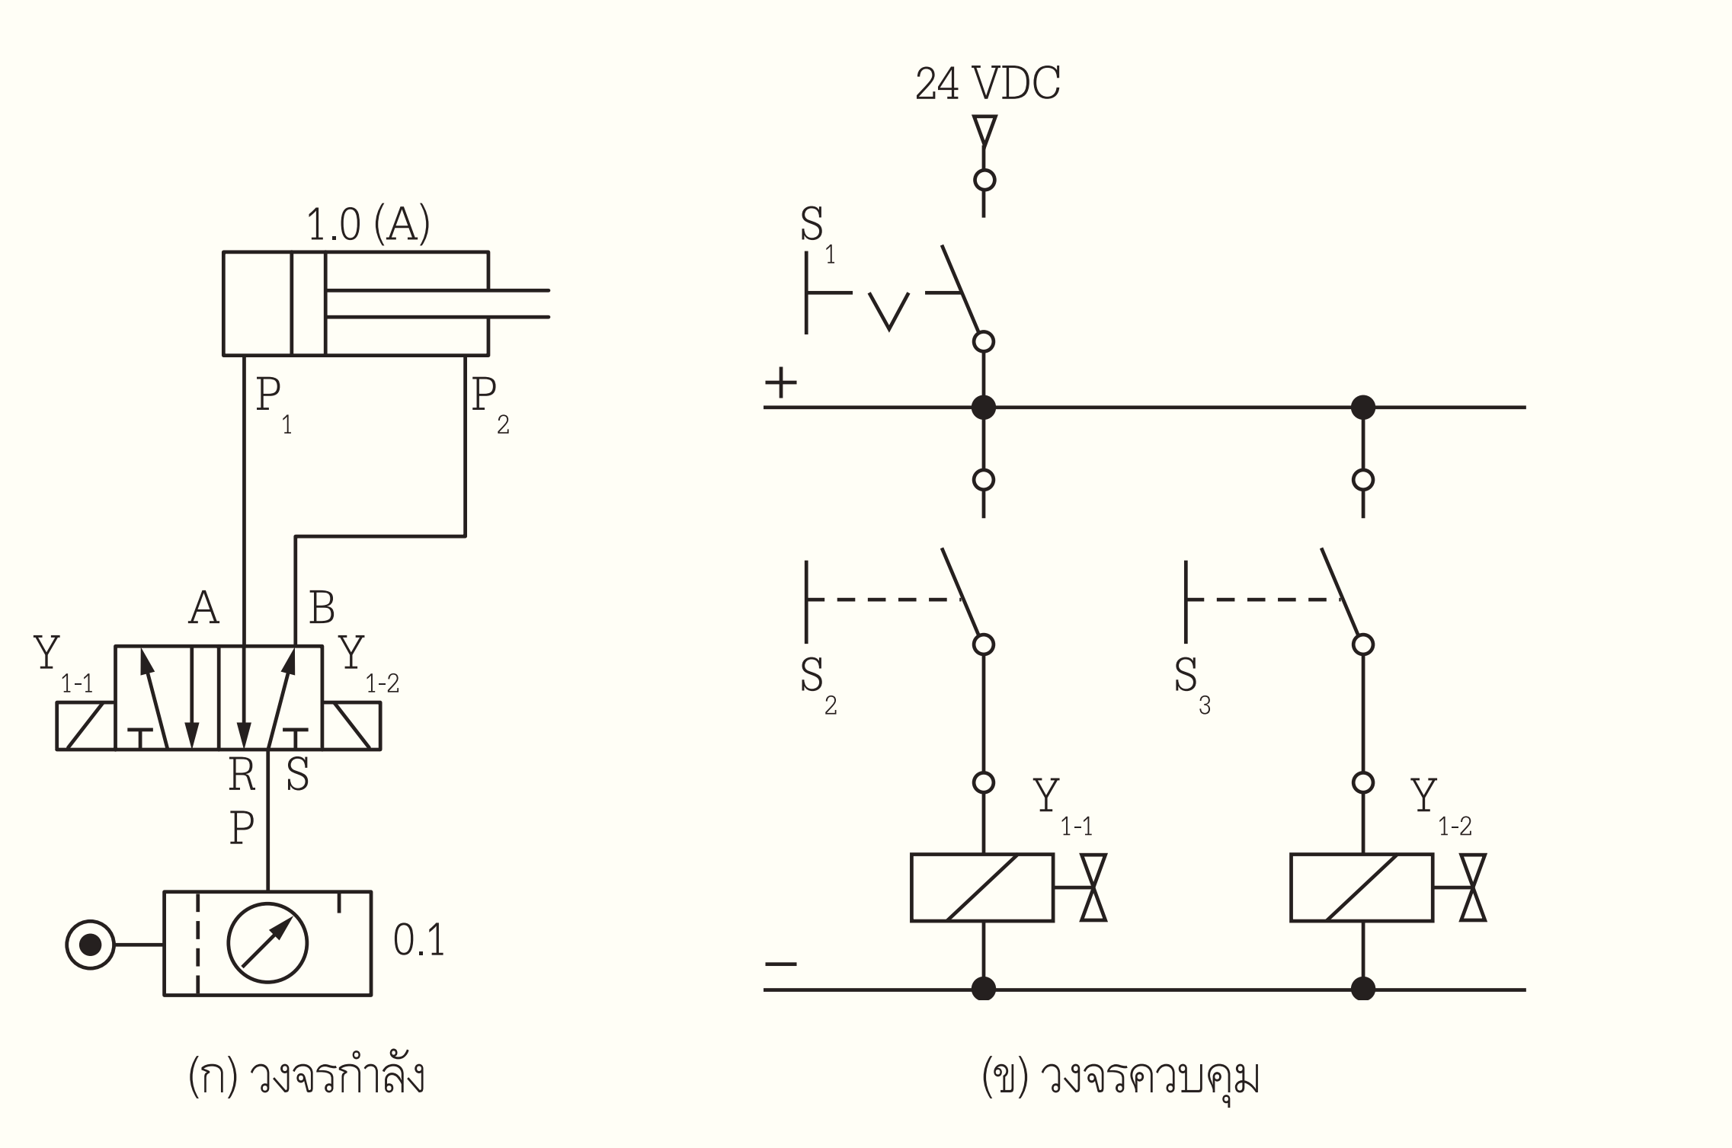

Slide 21
การควบคุมในงานอุตสาหกรรมมีหลายรูปแบบ
ซึ่งแตกต่างกันออกไป ขึ้นอยู่กับงานและความต้องการของ
ผู้ใช้ว่าจะเลือกใช้การควบคุมทางกลหรือทางไฟฟ้า การควบคุมโดยใช้วาล์วบังคับทิศทางให้ลูกสูบทำงานมีอยู่สองสภาวะ คือเปิด-ปิด มีขีดจำกัดในการควบคุมอัตโนมัติหรือควบคุมต่อเนื่องทำให้เกิดภาวะลมต้าน ส่วนการควบคุมด้วยไฟฟ้าและอิเล็กทรอนิกส์สามารถควบคุมให้อุปกรณ์ทำงานโดยอัตโนมัติ
ได้ดี
3. อุปกรณ์ควบคุมนิวเมติกส์ไฟฟ้าเบื้องต้น

Slide 22
3.1 องค์ประกอบของการควบคุม
3.1.1 อุปกรณ์สั่งงาน (Input Element) เป็นอุปกรณ์ที่ใช้ในการเริ่มต้นหรือหยุดทำงานรวมทั้งตั้งค่าเป้าหมายให้กับระบบ
การควบคุม เช่น สวิตช์ต่างๆ เซนเซอร์ ทรานสดิวเซอร์ และอุปกรณ์ทางด้านอิเล็กทรอนิกส์ที่นำมาประกอบร่วมกัน
เพื่อส่งสัญญาณให้กับระบบควบคุม
3. อุปกรณ์ควบคุมนิวเมติกส์ไฟฟ้าเบื้องต้น
3.1.2 ระบบควบคุม (Control System) หมายถึงสิ่งที่ทำหน้าที่ออกคำสั่งหรือกำหนดสัญญาณควบคุมตามกฎเกณฑ์ การควบคุมที่กำหนดไว้ล่วงหน้า คำสั่งหรือสัญญาณควบคุมนี้อาจจะสัมพันธ์กับเวลาหรือสัมพันธ์กับสัญญาณขาเข้าที่ได้รับจากอุปกรณ์ตรวจวัด

Slide 23
3.1 องค์ประกอบของการควบคุม
3.1.3 อุปกรณ์ควบคุมส่วนสุดท้าย (Final Control Element)สัญญาณที่ได้จากระบบควบคุมในบางครั้งจะมีขนาดที่ค่อนข้างต่ำ ไม่สอดคล้องกับสัญญาณของกระบวนการ จึงจำเป็นต้องใช้อุปกรณ์ส่วนนี้เพื่อเปลี่ยนแปลงค่าตัวแปรดังกล่าวให้เหมาะสม
3.1.4 กระบวนการ (Process) หมายถึงกระบวนการทางฟิสิกส์ ทางเคมี และทางกายภาพที่ต้องการควบคุมให้มีสภาวะ
การทำงานตามความต้องการและตามสภาพแวดล้อม
3.1.5 อุปกรณ์ตรวจวัด (Measuring Device) เป็นอุปกรณ์ให้สัญญาณขาออกที่มีขนาดสัมพันธ์กับขนาดตัวแปรของสิ่งที่ต้องการวัดหรือสั่งงาน เช่น เซนเซอร์ และทรานสดิวเซอร์ชนิดต่างๆ
3. อุปกรณ์ควบคุมนิวเมติกส์ไฟฟ้าเบื้องต้น

Slide 24
3. อุปกรณ์ควบคุมนิวเมติกส์ไฟฟ้าเบื้องต้น
วิธีการควบคุมพารามิเตอร์หรือสัญญาณต่างๆ ให้เป็นไปตามวัตถุประสงค์ที่ต้องการนั้นสามารถทำได้ 2 วิธี คือ
3.2.1 การควบคุมด้วยคน หมายถึงการควบคุมให้ลูกสูบทำงานโดยผู้ควบคุมสั่งการเปิด-ปิดวงจร
3.2.2 การควบคุมอัตโนมัติ หมายถึงการควบคุมให้ลูกสูบทำงานโดยผู้ควบคุมเริ่มต้น หลังจากนั้นอุปกรณ์ควบคุมหรืออุปกรณ์ตรวจจับจะทำงานเองอัตโนมัติ
3.2 ลักษณะของการควบคุม
นิวเมติกส์ไฟฟ้า

Slide 25
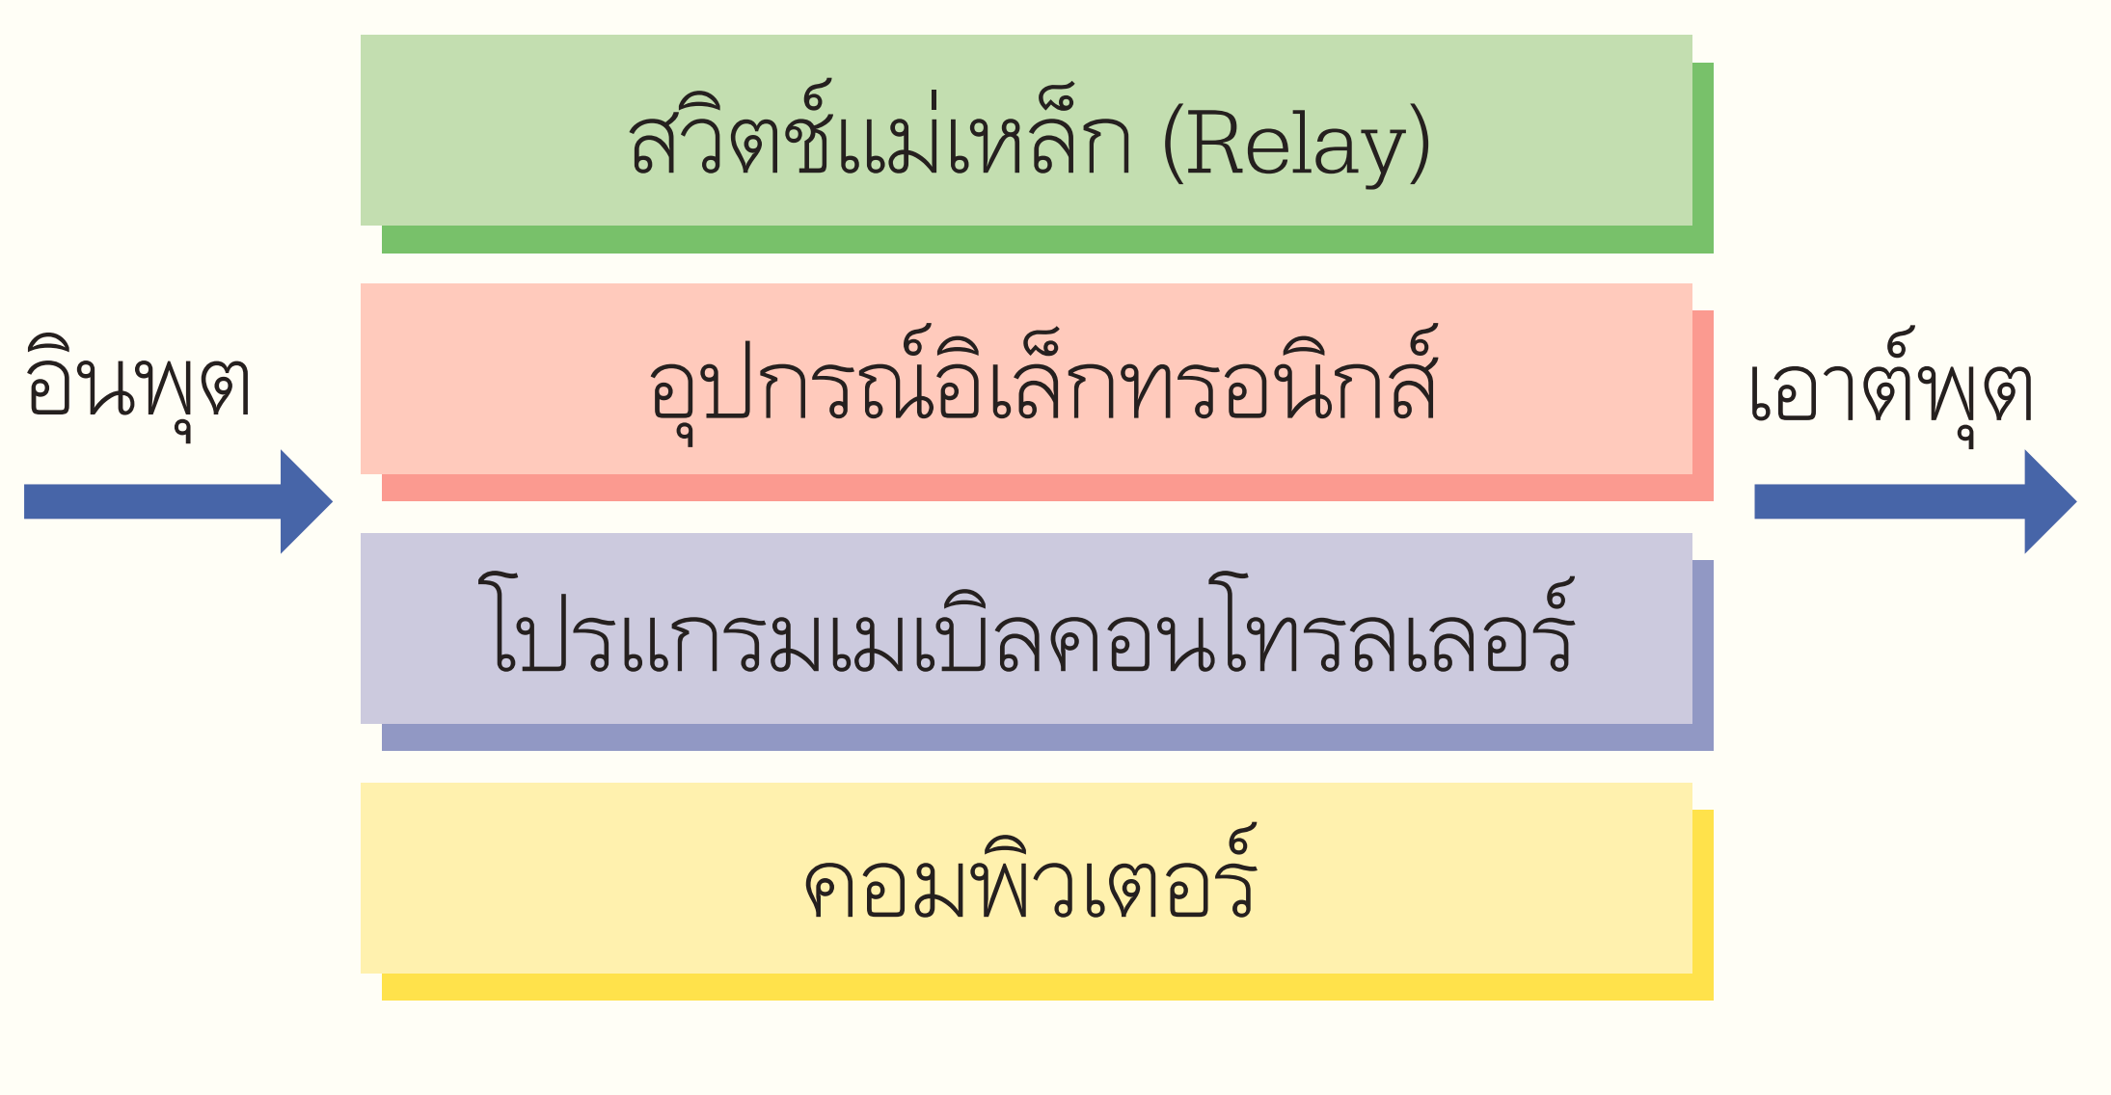
3. อุปกรณ์ควบคุมนิวเมติกส์ไฟฟ้าเบื้องต้น
3.3 ระบบควบคุม
ในงานอุตสาหกรรม
ระบบควบคุมเครื่องจักรกลในโรงงานอุตสาหกรรม โดยทั่วไปแล้วนิยมใช้การควบคุมอุปกรณ์ด้วยไฟฟ้า

Slide 26
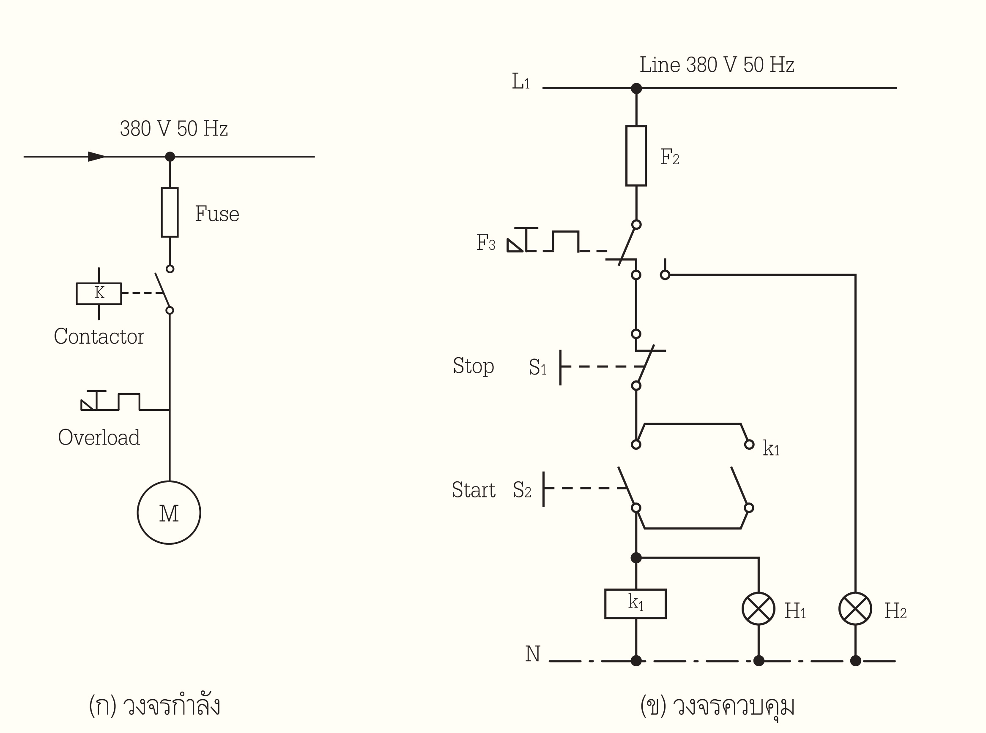
3.3.1 ระบบที่ใช้สวิตช์แม่เหล็กหรือรีเลย์
ในการควบคุมทั้งสวิตช์และรีเลย์ให้ทำงานโดยจ่ายไฟฟ้าให้กับขดลวด เพื่อสร้างอำนาจแม่เหล็กให้หน้าสัมผัสเปิด-ปิดวงจรควบคุม
3.3 ระบบควบคุมใน
งานอุตสาหกรรม

Slide 27
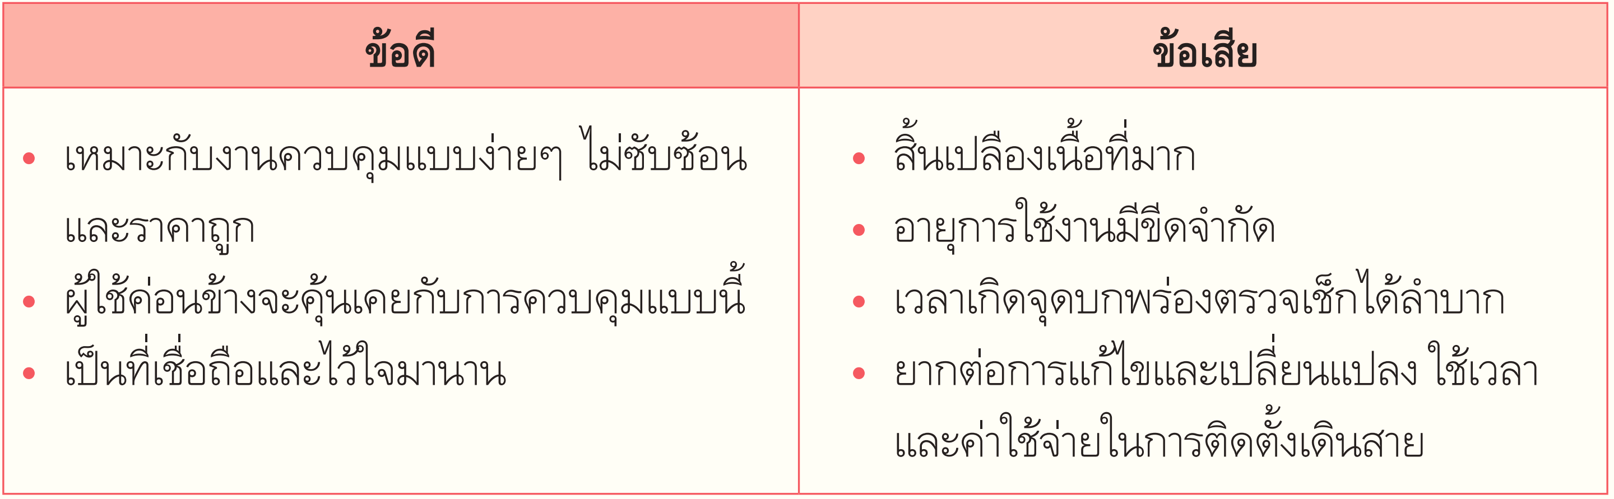
3.3.1 ระบบที่ใช้สวิตช์แม่เหล็กหรือรีเลย์
ข้อดีและข้อเสียของการใช้รีเลย์ในการควบคุม

Slide 28
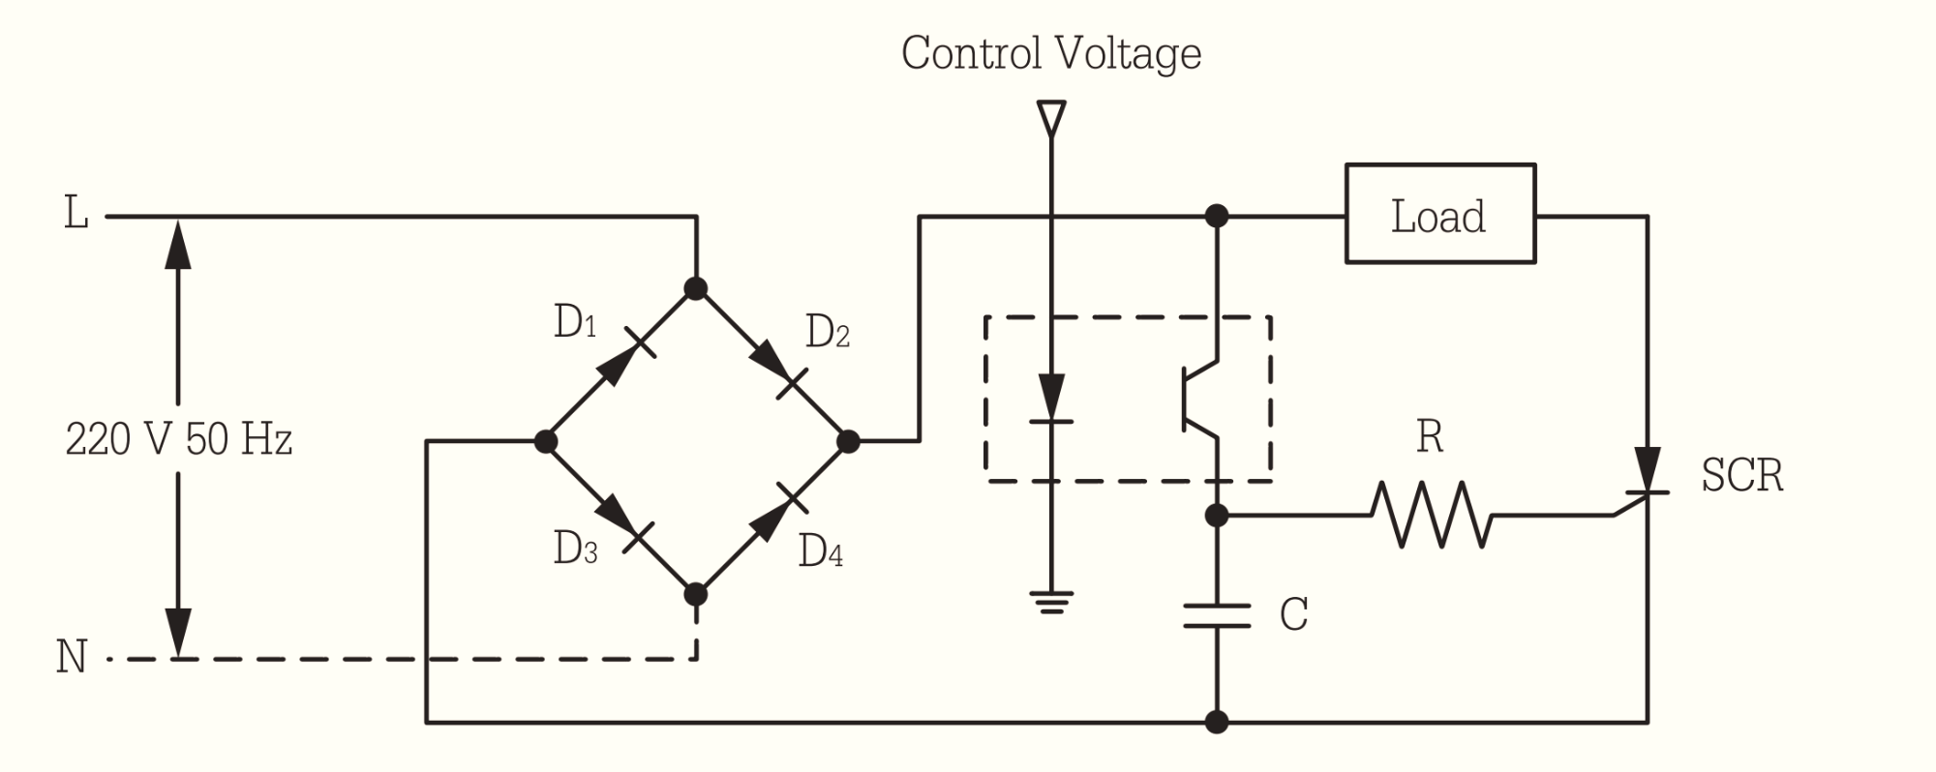
3.3.2 การควบคุมโดยใช้อุปกรณ์อิเล็กทรอนิกส์
ปัจจุบันการพัฒนาเทคโนโลยีอิเล็กทรอนิกส์ได้เจริญก้าวหน้าเป็นอย่างมาก ในงานควบคุมจึงได้นำเอาอุปกรณ์อิเล็กทรอนิกส์มาประกอบเป็นวงจรต่างๆ เพื่อควบคุมการทำงานตามที่ต้องการและการควบคุมด้วยระบบนี้
มีทั้งการควบคุมแบบเปิด-ปิด และ
การควบคุมที่ใช้กับสัญญาณต่อเนื่อง
3.3 ระบบควบคุมใน
งานอุตสาหกรรม

Slide 29
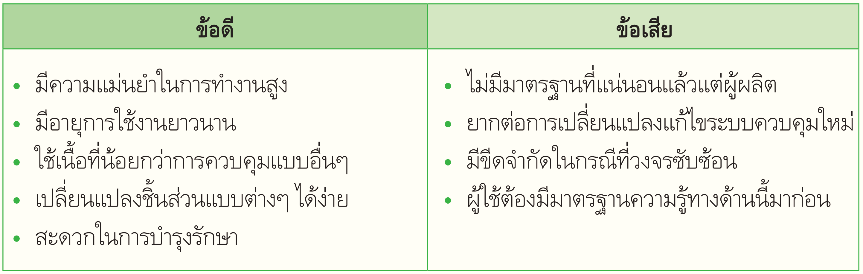
3.3.2 การควบคุมโดยใช้อุปกรณ์อิเล็กทรอนิกส์
ข้อดีและข้อเสียของการใช้อุปกรณ์อิเล็กทรอนิกส์ในการควบคุม

Slide 30
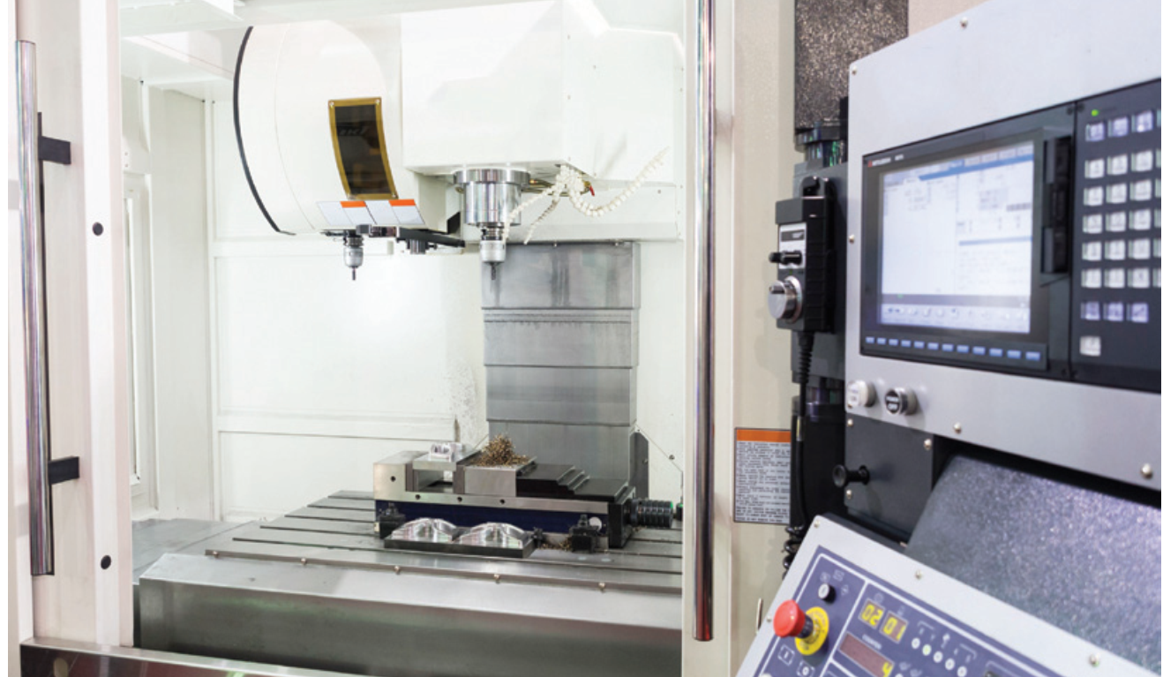
3.3.3 ระบบที่ใช้โปรแกรม
เมเบิลคอนโทรลเลอร์หรือโปรแกรมเมเบิลลอจิก-คอนโทรลเลอร์ (PC/PLC)
ใช้อุปกรณ์ควบคุมการทำงานของเครื่องจักรหรือกระบวนการต่างๆ
โดยมีส่วนประกอบที่สำคัญ คือ
ไมโครโพรเซสเซอร์ ทำหน้าที่ประมวลผลสัญญาณอินพุต แล้วสั่ง
ให้เอาต์พุตทำงานแบบอัตโนมัติ
3.3 ระบบควบคุมใน
งานอุตสาหกรรม

Slide 31
3.3.3 ระบบที่ใช้โปรแกรม
เมเบิลคอนโทรลเลอร์หรือโปรแกรมเมเบิลลอจิก-คอนโทรลเลอร์ (PC/PLC)
สามารถต่อเข้ากับคอมพิวเตอร์
โดยการเขียนวงจรควบคุมและสามารถแก้ไขวงจรได้สะดวกรวดเร็วเมื่อเทียบกับการใช้รีเลย์
3.3 ระบบควบคุมใน
งานอุตสาหกรรม

Slide 32
อุปกรณ์ไฟฟ้าและอิเล็กทรอนิกส์ควบคุมเครื่องจักรกล
หรือกระบวนการทำงานต่างๆ ในระบบนิวเมติกส์และไฮดรอลิกส์ สามารถแบ่งลักษณะของการทำงานออกเป็น 2 ส่วน คือส่วนของวงจรกำลัง เช่น วงจรนิวเมติกส์ใช้ลมอัด และวงจรไฮดรอลิกส์
ใช้น้ำมัน โดยเป็นต้นกำลังในการทำให้ลูกสูบทำงานและ
ส่วนของวงจรควบคุม เป็นวงจรไฟฟ้าหรือวงจรอิเล็กทรอนิกส์
ทำหน้าที่ควบคุมให้ลูกสูบและมอเตอร์ทำงานทั้งแบบคนควบคุมและแบบอัตโนมัติ
3.4 อุปกรณ์ควบคุมนิวเมติกส์ไฟฟ้า

Slide 33
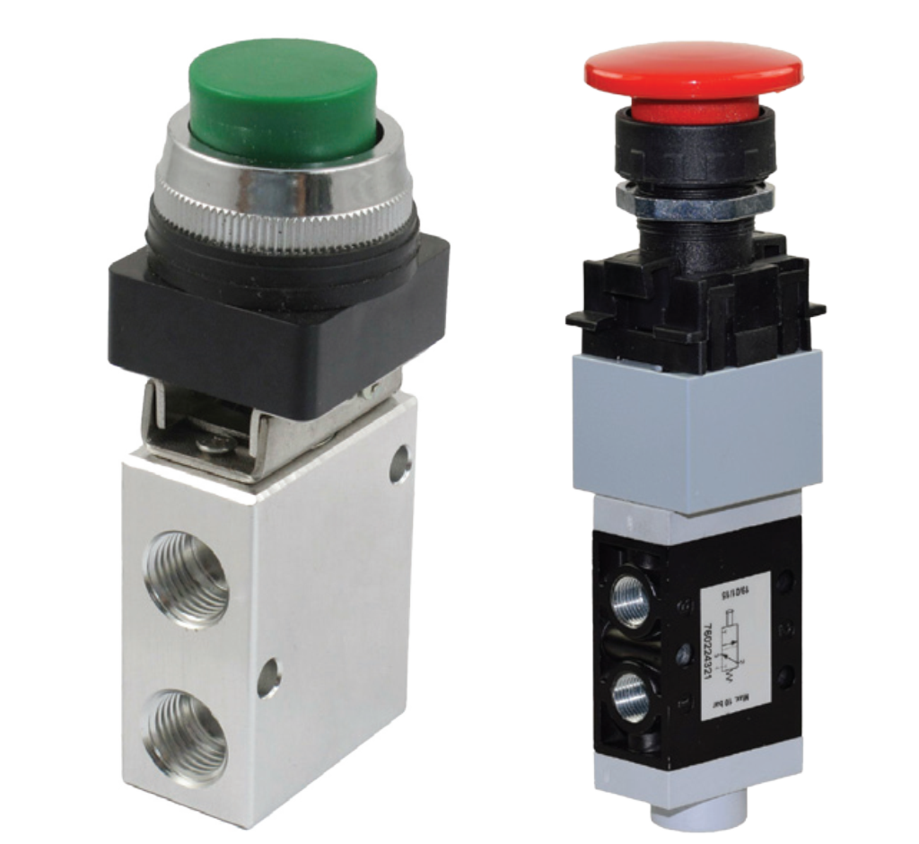
3.4.1 สวิตช์ไฟฟ้าในงานอุตสาหกรรม
ในการควบคุมเครื่องจักรกลไฟฟ้านิยมใช้สัญลักษณ์ในการเขียนวงจรกำลังและวงจรควบคุม สวิตช์ไฟฟ้าในงานอุตสาหกรรมทั่วไปใช้สำหรับเริ่มหรือหยุดการทำงานปกติ และหยุดฉุกเฉิน
3.4 อุปกรณ์ควบคุมนิวเมติกส์ไฟฟ้า

Slide 34
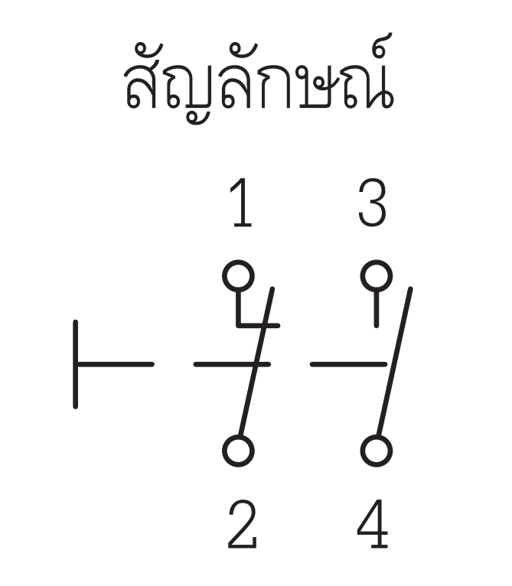
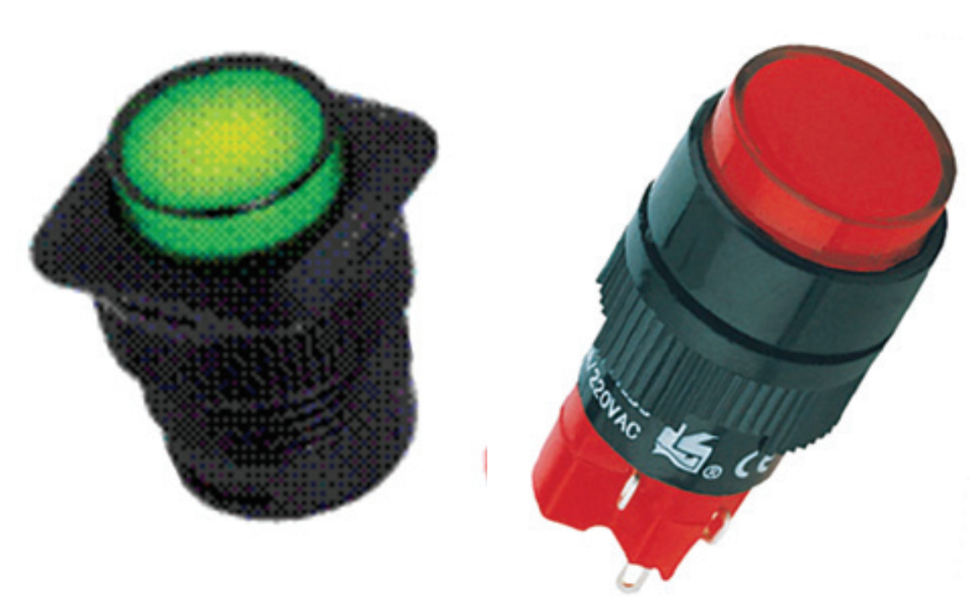
3.4 อุปกรณ์ควบคุมนิวเมติกส์ไฟฟ้า
3.4.1 สวิตช์ไฟฟ้าในงานอุตสาหกรรม
สวิตช์ควบคุมในงานอุตสาหกรรมเบื้องต้น ได้แก่
1) สวิตช์ปุ่มกด (Pushbutton Switch) เมื่อกดสวิตช์หน้าสัมผัสจะเปิด-ปิดวงจร โดยทั่วไปจะมีหน้าสัมผัส 2 ลักษณะ คือ
สวิตช์ปุ่มกดแบบปกติเปิด
สวิตช์ปุ่มกดแบบปกติปิด

Slide 35
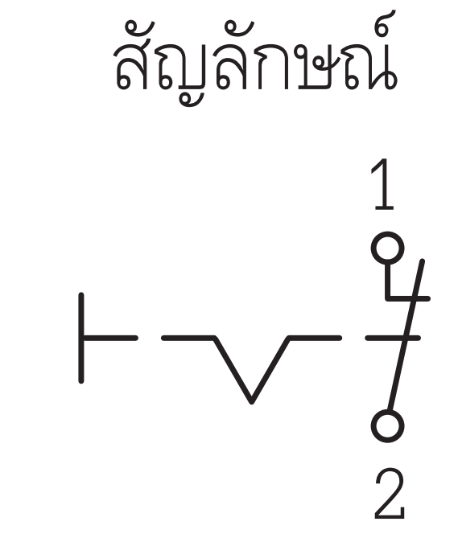
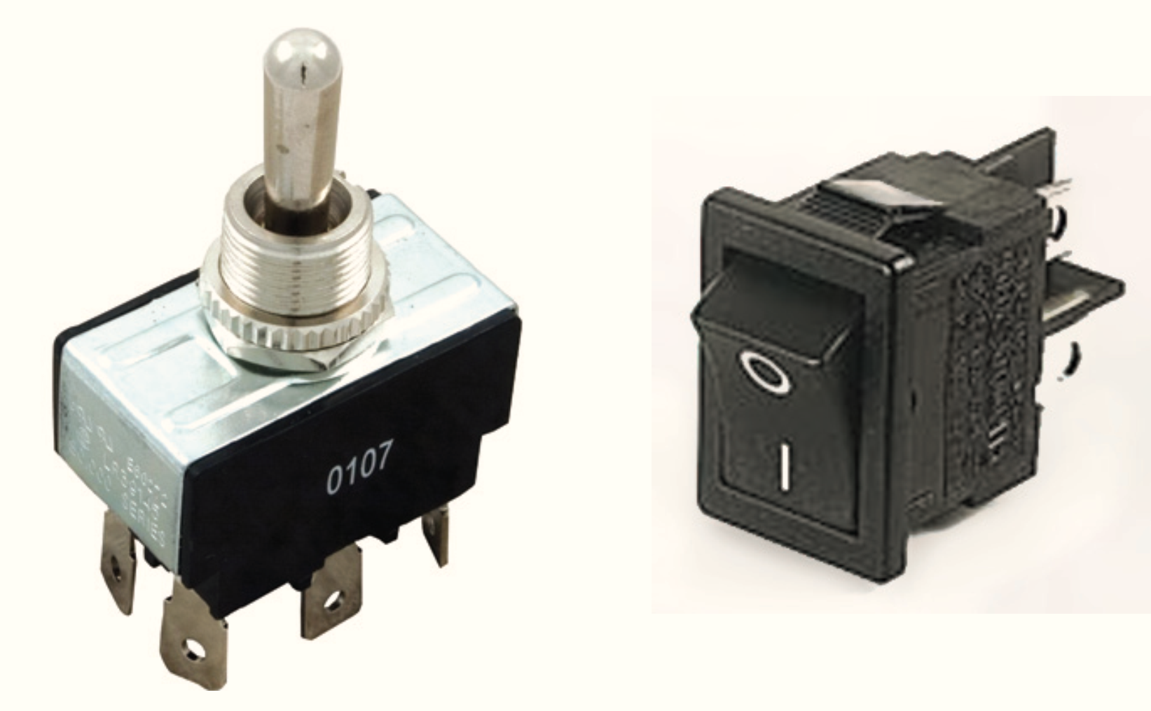
3.4 อุปกรณ์ควบคุมนิวเมติกส์ไฟฟ้า
3.4.1 สวิตช์ไฟฟ้าในงานอุตสาหกรรม
สวิตช์ควบคุมในงานอุตสาหกรรมเบื้องต้น ได้แก่
2) สวิตช์กดค้างตำแหน่ง (Toggle Switch) สวิตช์นี้สามารถค้างตำแหน่งการทำงานได้หากกดสวิตช์ไปทางตำแหน่ง Off
จะทำให้หน้าสัมผัสแยกออกจากกัน แต่หากกดสวิตช์ไปทางตำแหน่ง On จะทำให้หน้าสัมผัสต่อถึงกัน

Slide 36
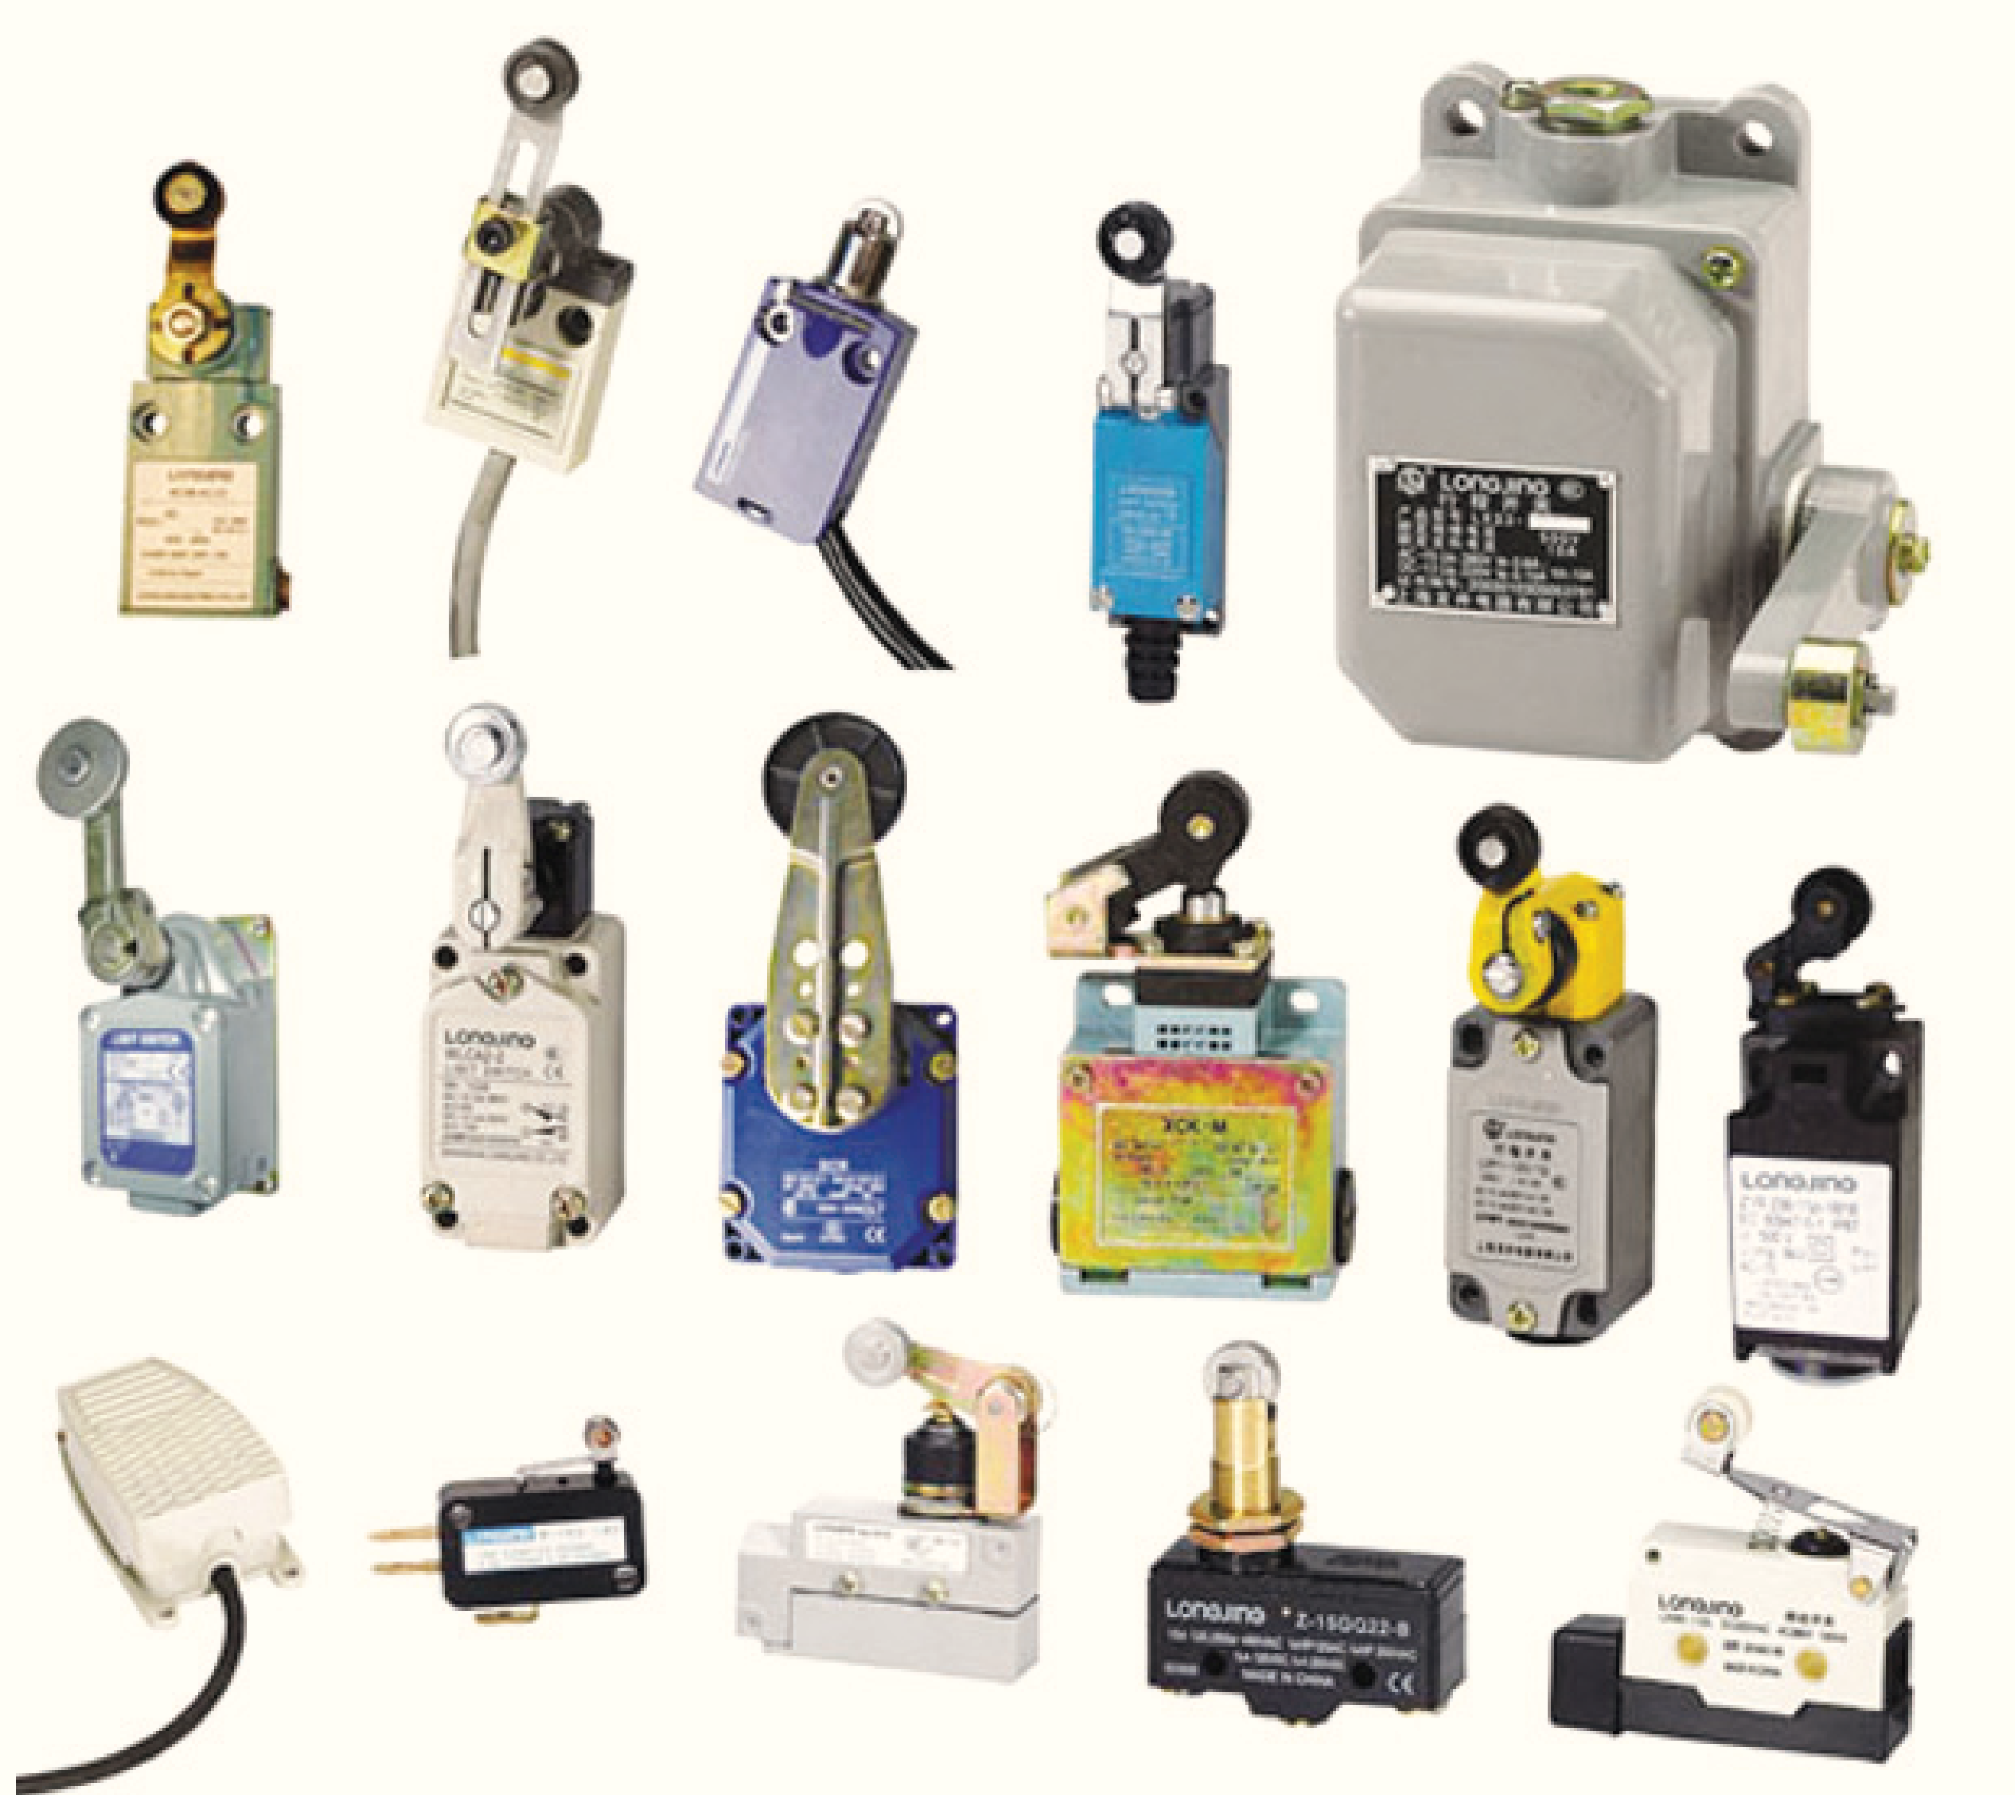
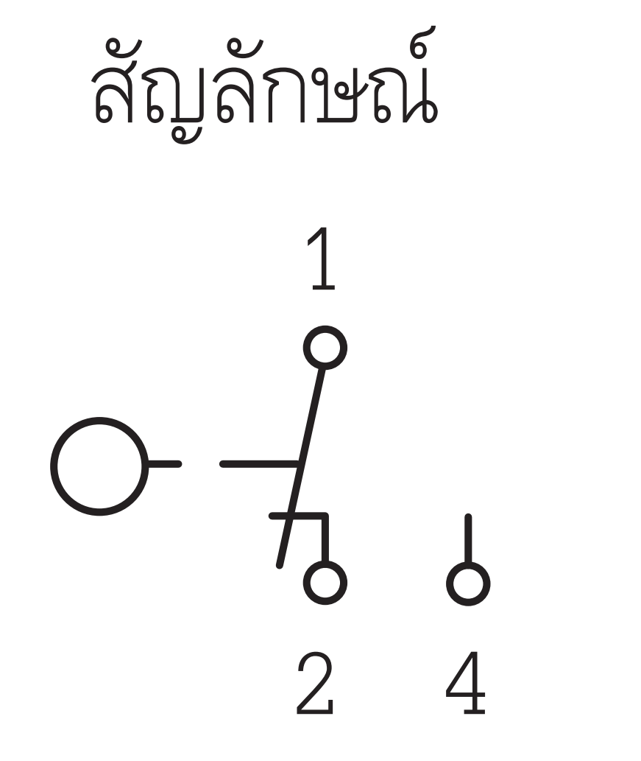
3.4 อุปกรณ์ควบคุมนิวเมติกส์ไฟฟ้า
3.4.1 สวิตช์ไฟฟ้าในงานอุตสาหกรรม
3) ลิมิตสวิตช์ หลักการทำงานของสวิตช์ทางกลนี้
คือ ใช้แท่นเครื่องก้านสูบ ฝาปิดเครื่องจักร ฯลฯ เป็นตัวกด
ในการเปลี่ยนตำแหน่งหน้าสัมผัสในสภาวะปกติ
หน้าสัมผัสหมายเลข 1 จะต่อกับ 2 ปกติปิด (NC) ส่วนหน้าสัมผัส 4 จะเป็นปกติเปิด (NO) เมื่อถูกแรงจากภายนอก
มากระทำก็จะทำให้หน้าสัมผัสเปลี่ยนตำแหน่งการต่อ คือ
1 จะต่อเข้ากับ 4 โดยที่ 2 จะไม่ต่อกับหน้าสัมผัสใด

Slide 37
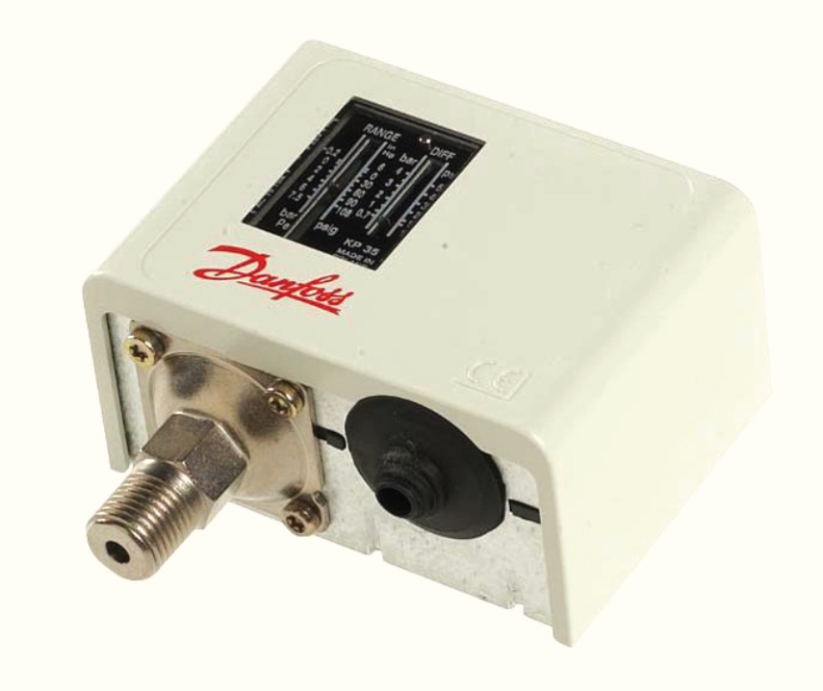
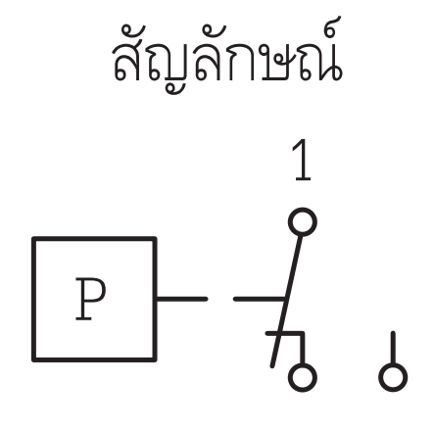
3.4 อุปกรณ์ควบคุมนิวเมติกส์ไฟฟ้า
3.4.1 สวิตช์ไฟฟ้าในงานอุตสาหกรรม
4) สวิตช์ความดัน (Pressure Switch) สวิตช์ทำงานโดยอาศัยการเปลี่ยนแปลงของความดันลมหรือน้ำมันในสภาวะปกติ เมื่อยังไม่มีความ-ดันหรือความดันที่หมายเลข 4 ต่ำกว่าแรงของสปริงหน้าสัมผัส 1 จะต่อกับ 2 แต่เมื่อความดัน
มีค่ามากกว่าแรงสปริง จะทำให้หน้าสัมผัสเปลี่ยนตำแหน่ง คือ 1 จะต่อกับ 4

Slide 38
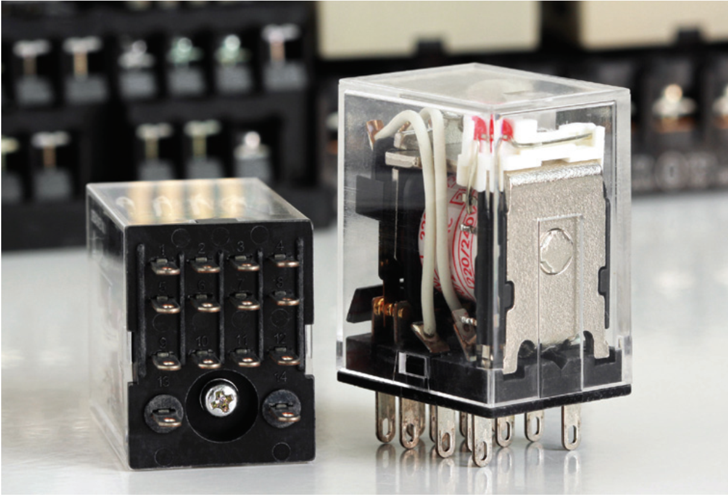
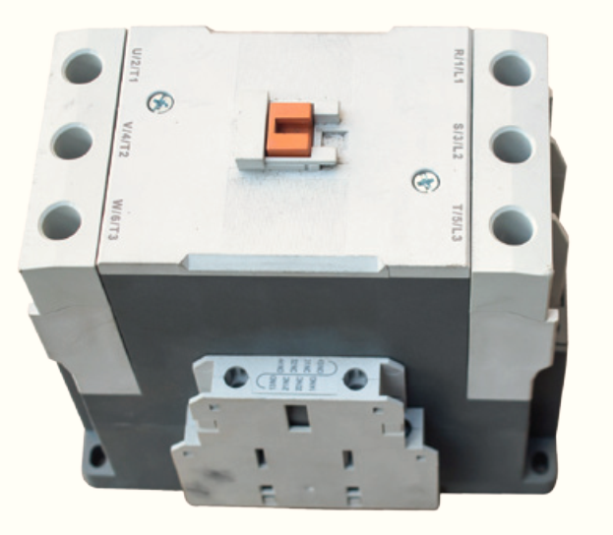
3.4 อุปกรณ์ควบคุมนิวเมติกส์ไฟฟ้า
3.4.2 อุปกรณ์ควบคุมแบบอัตโนมัติ
วงจรควบคุมซับซ้อน เช่น การควบคุมมอเตอร์ควบคุมระบบนิวเมติกส์หรือไฮดรอลิกส์ ไม่สามารถ
ที่จะใช้สวิตช์เพียงลำพังในการควบคุม จึงจำเป็นต้องใช้สวิตช์แม่เหล็กเข้ามาช่วย เนื่องจากมีหน้าสัมผัสจำนวนหลายชุดอยู่ภายในตัวเดียวกัน สามารถนำมาใช้ในการเปิด-ปิดวงจรควบคุมรวมทั้งใช้งานร่วมกับไทม์เมอร์รีเลย์และเคาน์เตอร์ได้ดี

Slide 39
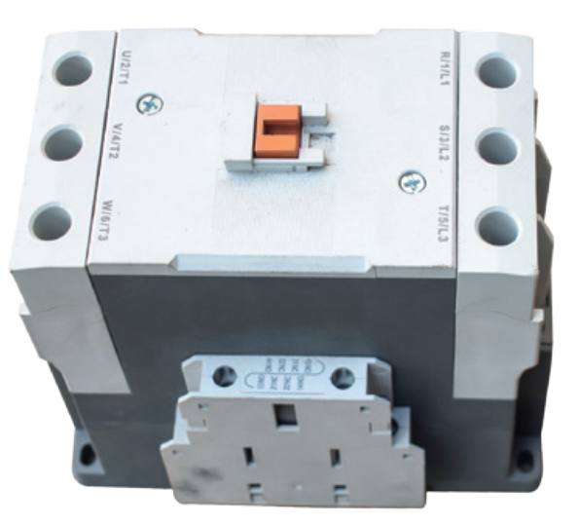
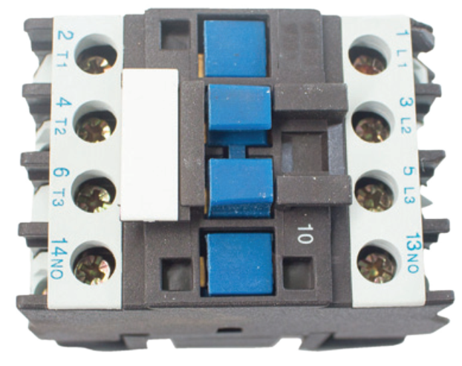
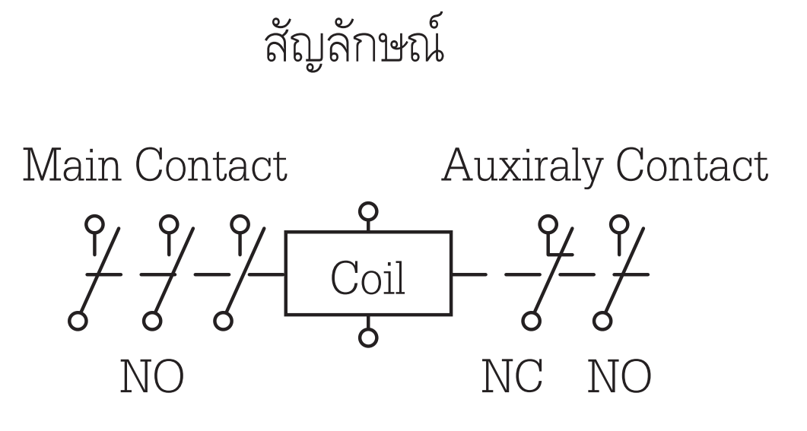
3.4.2
อุปกรณ์ควบคุม
แบบอัตโนมัติ
1) สวิตช์แม่เหล็ก (Magnetic Contactor)
โครงสร้างของสวิตช์แม่เหล็กประกอบด้วยแกนเหล็ก 2 ชุด คือ ชุดหนึ่งถูกยึดติดอยู่กับที่ โดยจะมีขดลวดพันอยู่รอบๆ เพื่อสร้างสนามแม่เหล็ก ส่วนแกนเหล็กอีกชุดหนึ่งจะเป็นส่วนที่เคลื่อนที่และมีหน้าสัมผัสยึดติดอยู่

Slide 40
3.4.2
อุปกรณ์ควบคุม
แบบอัตโนมัติ
หลักการทำงาน ในสภาวะปกติ แกนเหล็กทั้งสองชุดจะถูกดันออกจากกันด้วยแรงของสปริง เมื่อมีกระแสไฟฟ้าจ่ายเข้าที่ขดลวดจะเกิดสนามแม่เหล็ก
ดึงแกนเหล็กให้เคลื่อนที่ลงมาต่อกัน ทำให้หน้าสัมผัสเคลื่อนที่เปิด-ปิดวงจร
เมื่อไม่มีกระแสไฟฟ้าจ่ายให้ขดลวด อำนาจแม่เหล็กจะหมดไป หน้าสัมผัส
จะกลับสู่สภาวะปกติด้วยแรงของสปริง
1) สวิตช์แม่เหล็ก (Magnetic Contactor)

Slide 41
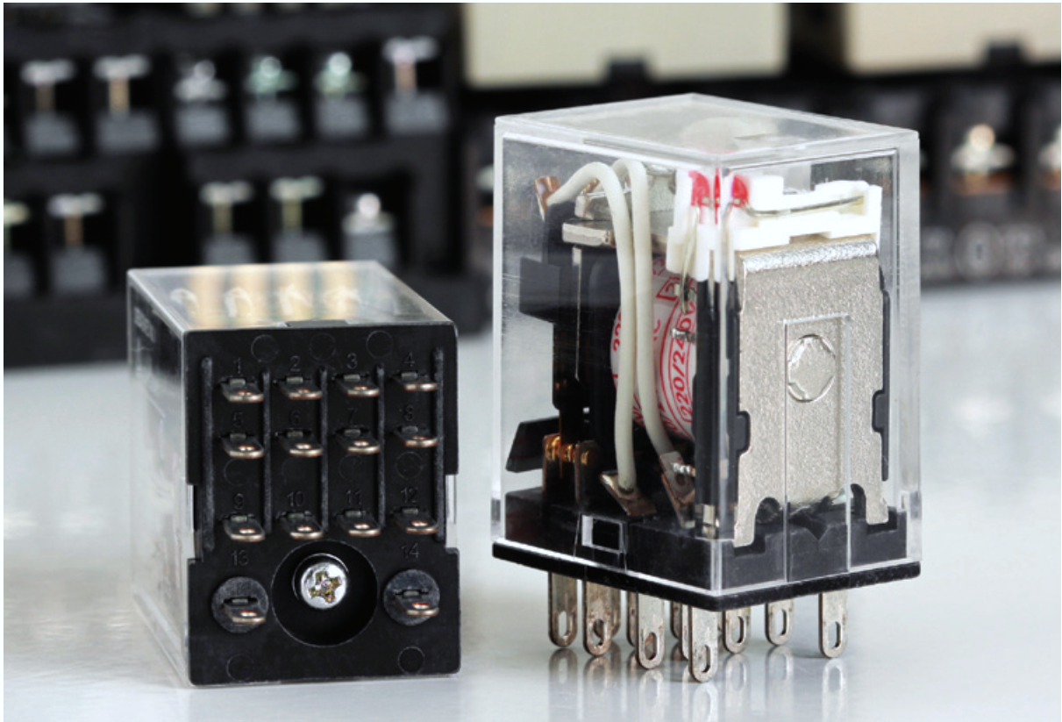
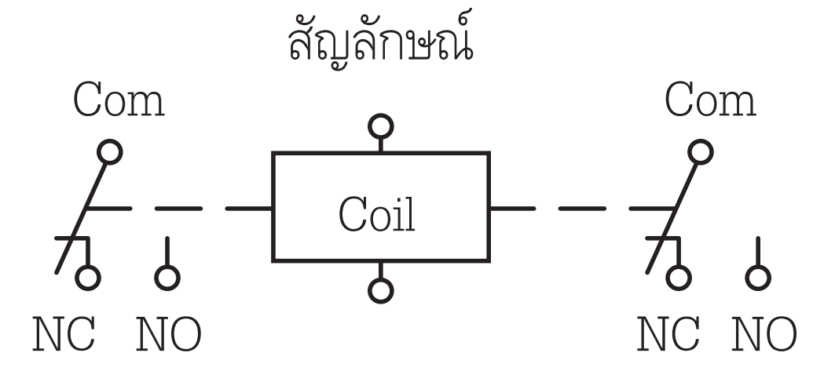
3.4 อุปกรณ์ควบคุมนิวเมติกส์ไฟฟ้า
3.4.2 อุปกรณ์ควบคุมแบบอัตโนมัติ
2) รีเลย์ เป็นสวิตช์แม่เหล็กอีกชนิดหนึ่งที่ใช้ไฟฟ้ากระแสตรงจ่ายให้กับขดลวด ทำให้เกิดสนามแม่เหล็กดึงให้หน้าสัมผัสเปิด-ปิดวงจร ในวงจรนิวเมติกส์จะใช้กับไฟฟ้ากระแสตรง 12 โวลต์ 24 โวลต์ ขึ้นอยู่กับวงจรที่ต้องการ

Slide 42
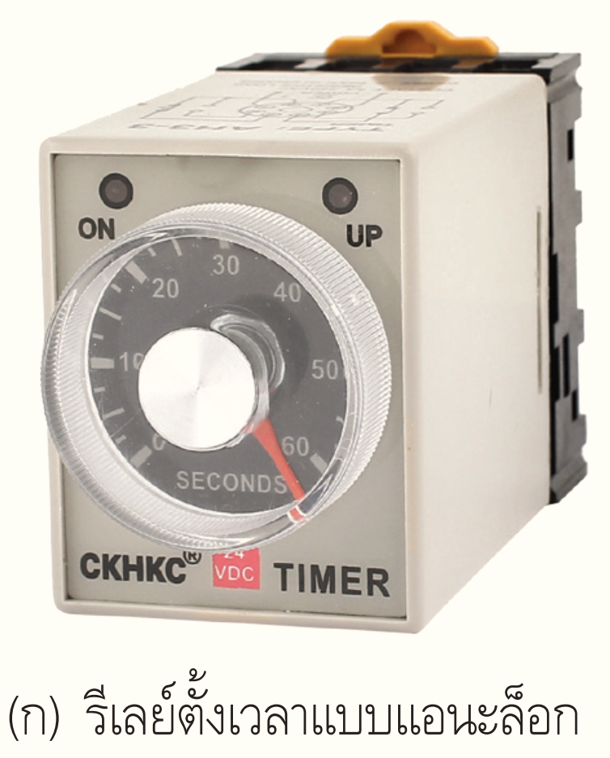
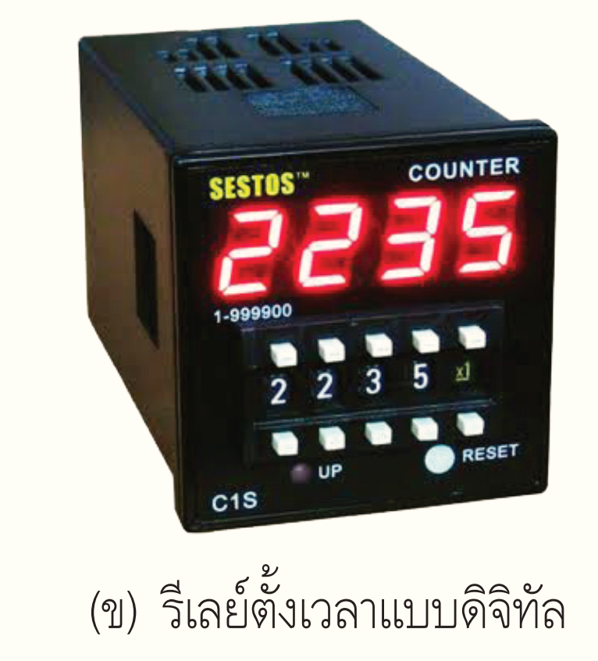
3.4 อุปกรณ์ควบคุมนิวเมติกส์ไฟฟ้า
3) รีเลย์ตั้งเวลา เป็นสวิตช์ที่ทำงานโดยอาศัยการตั้งเวลา ด้วยระบบอิเล็กทรอนิกส์หรือมอเตอร์ไฟฟ้าขนาดเล็ก
รีเลย์ตั้งเวลามีหลายชนิด
แต่ที่นิยมใช้กันอย่างแพร่หลาย
มี 2 ชนิด คือแบบหน่วงเวลาเมื่อมีสัญญาณ (On-delay) และหน่วงเวลาเมื่อตัดสัญญาณ (Off-delay)
3.4.2 อุปกรณ์ควบคุมแบบอัตโนมัติ

Slide 43
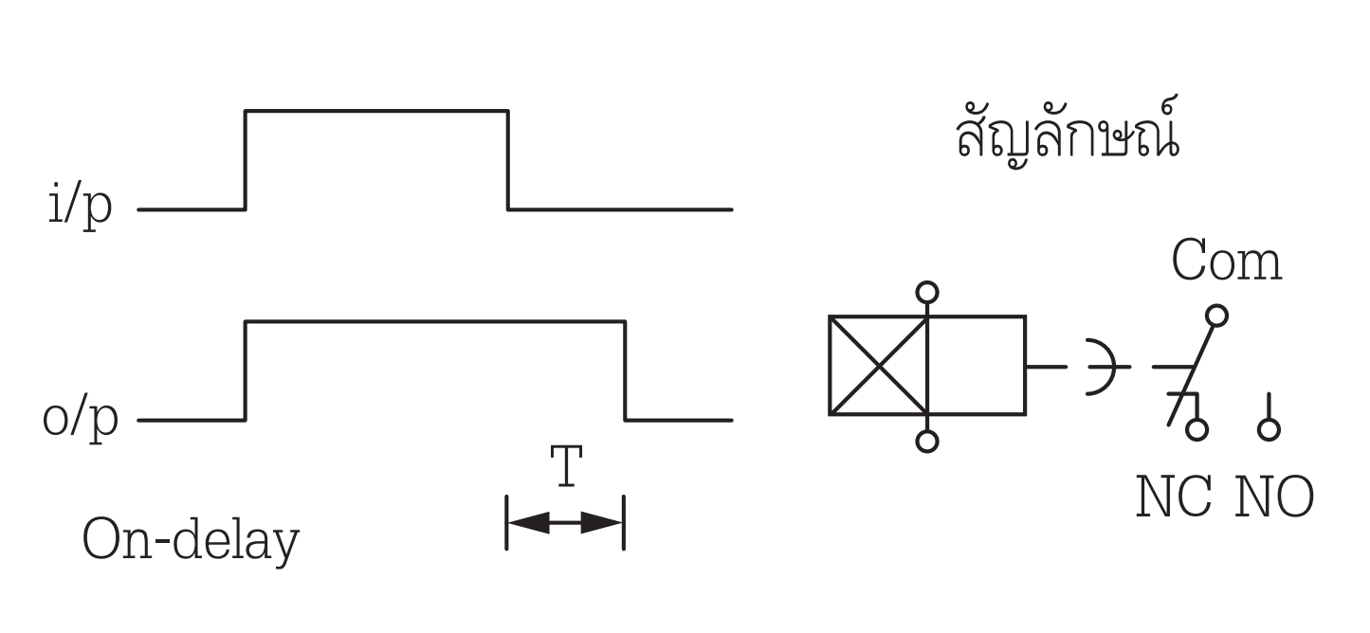
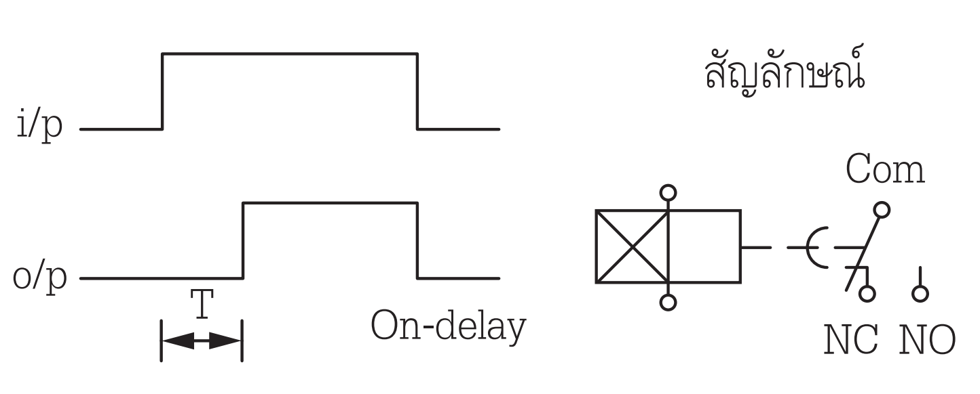
สัญลักษณ์ของรีเลย์ตั้งเวลา
แบบหน่วงเวลาเมื่อตัดสัญญาณ
สัญลักษณ์ของรีเลย์ตั้งเวลา
แบบหน่วงเวลาเมื่อมีสัญญาณ

Slide 44
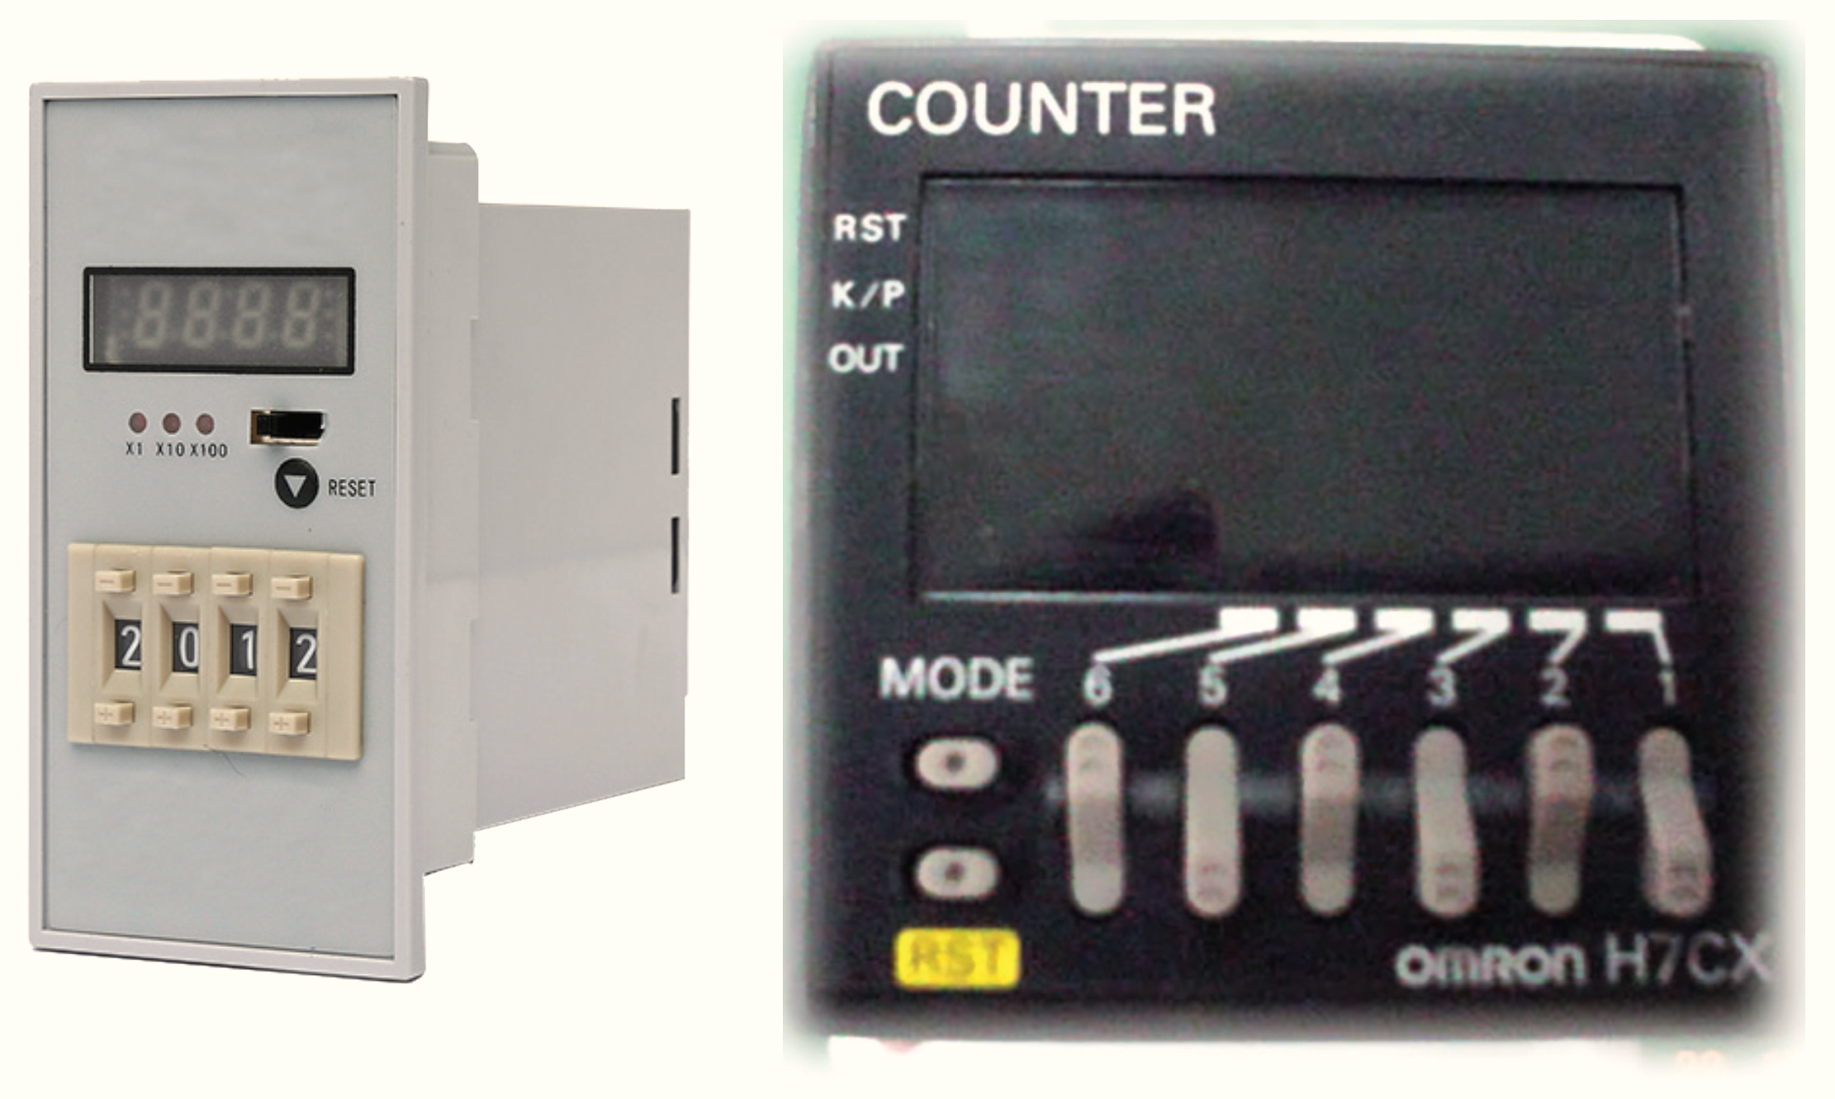
4) เคาน์เตอร์ เป็นอุปกรณ์ที่ทำงานโดยอาศัยสัญญาณพัลส์ (Pulse) หรือสัญญาณที่เป็นแบบเปิด-ปิด
ทางไฟฟ้า เพื่อสั่งให้มีการนับเกิดขึ้น
เคาน์เตอร์ที่นิยมใช้กันมี 2 ลักษณะ ได้แก่ แบบนับอย่างเดียว และแบบตั้งจำนวนได้
3.4 อุปกรณ์ควบคุมนิวเมติกส์ไฟฟ้า
3.4.2 อุปกรณ์ควบคุมแบบอัตโนมัติ

Slide 45
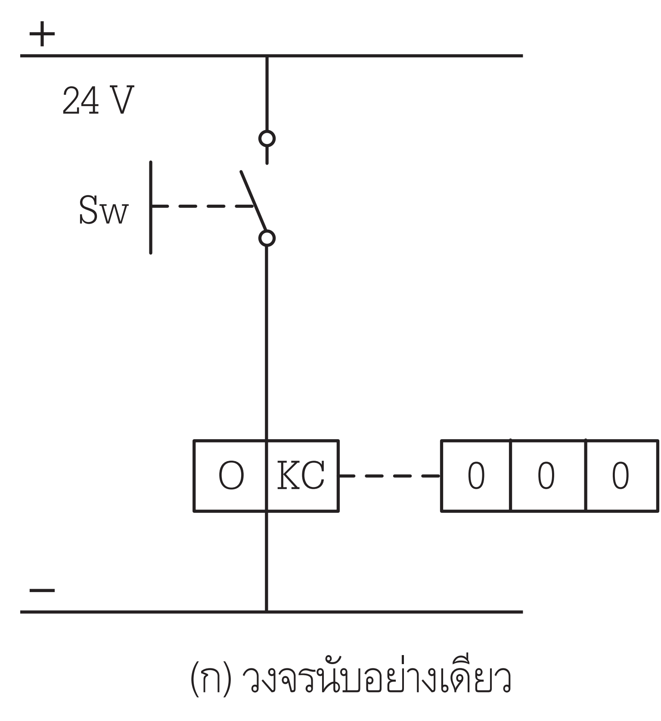
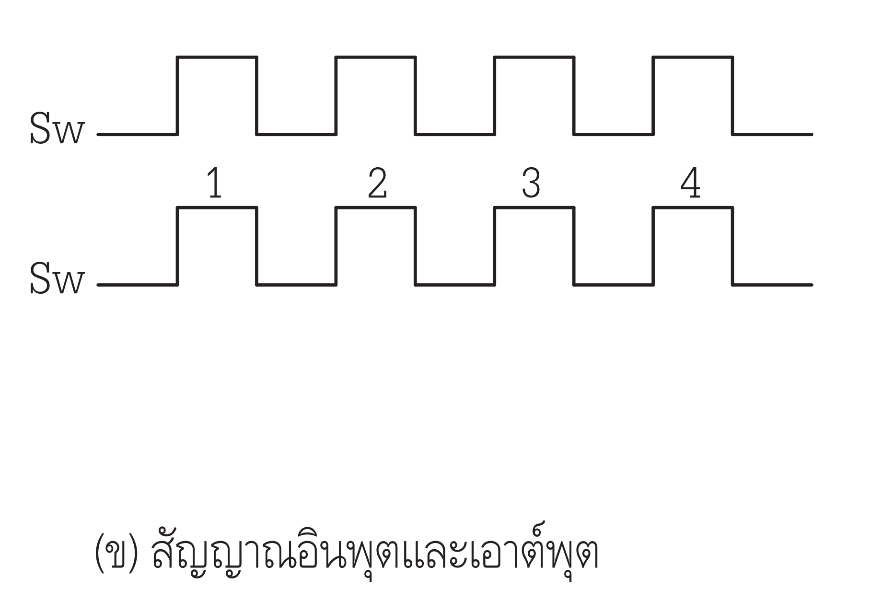
วงจรการนับจำนวนของเคาน์เตอร์แบบไม่มีรีเซต

Slide 46
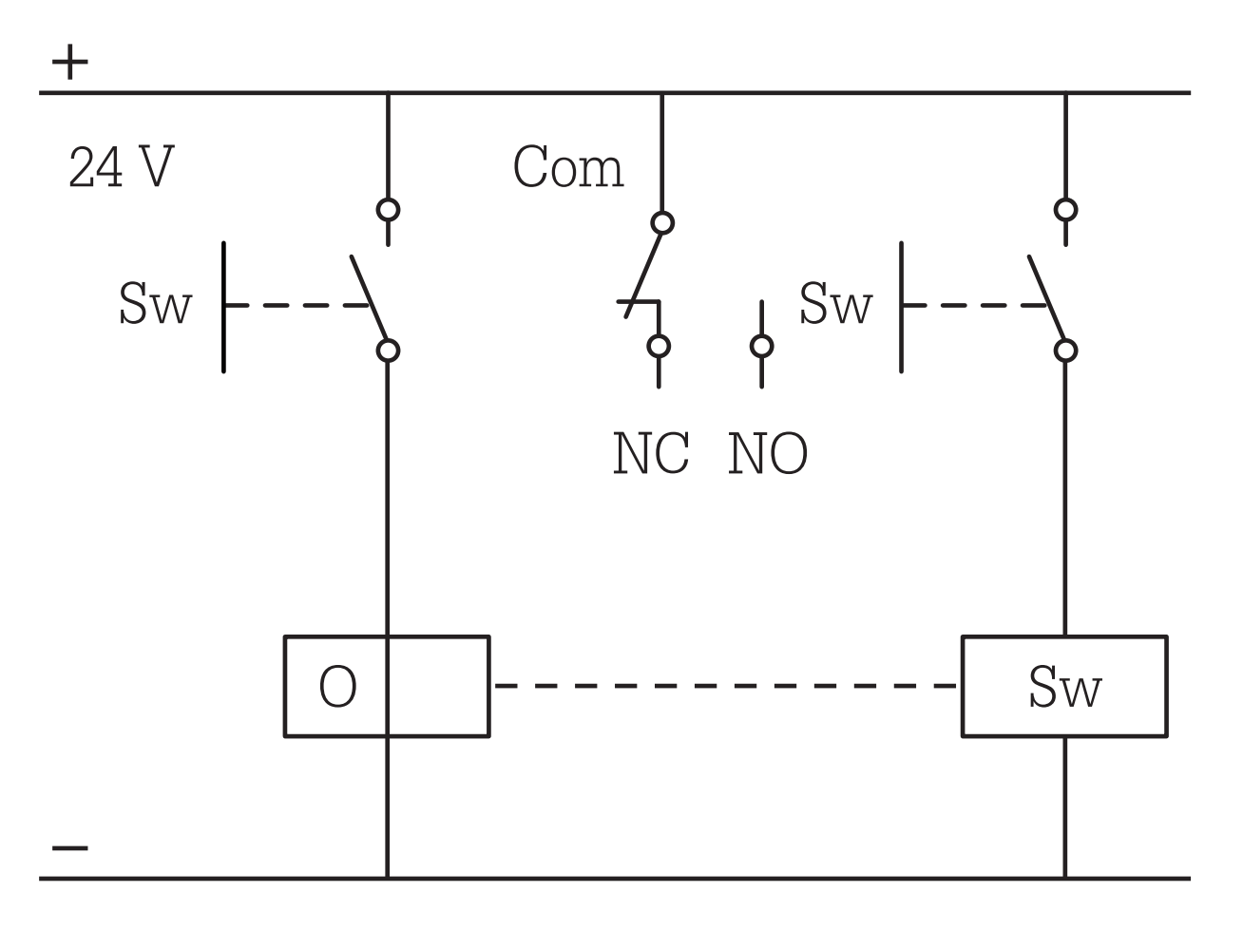
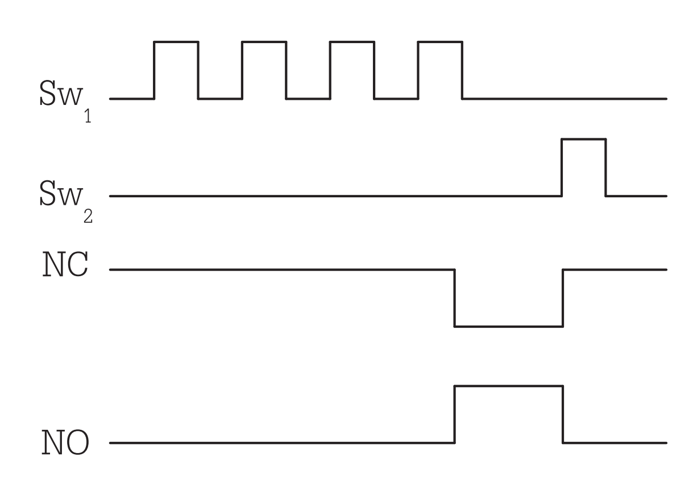
(ก) วงจรแบบตั้งจำนวนได้
(ข) สัญลักษณ์อินพุตและเอาต์พุต
วงจรการนับจำนวนของเคาน์เตอร์แบบมีรีเซต

Slide 47
ในการควบคุมแบบอัตโนมัติ นอกจากจะใช้อุปกรณ์ไฟฟ้าแล้ว ยังสามารถใช้อุปกรณ์ตรวจจับวัตถุหรือเรียกว่า เซนเซอร์ โดยมีอุปกรณ์อิเล็กทรอนิกส์ควบคุมการทำงานโดยไม่ต้องสัมผัสตัวเซนเซอร์ เนื่องจากมีข้อดีในเรื่องของการประหยัดพื้นที่ ไม่มีการเคลื่อนที่ของกลไก จึงทำงานได้รวดเร็วและแม่นยำกว่าสวิตช์ไฟฟ้า ทำให้ระบบควบคุมมีประสิทธิภาพสูง
3.5
อุปกรณ์ตรวจจับ

Slide 48
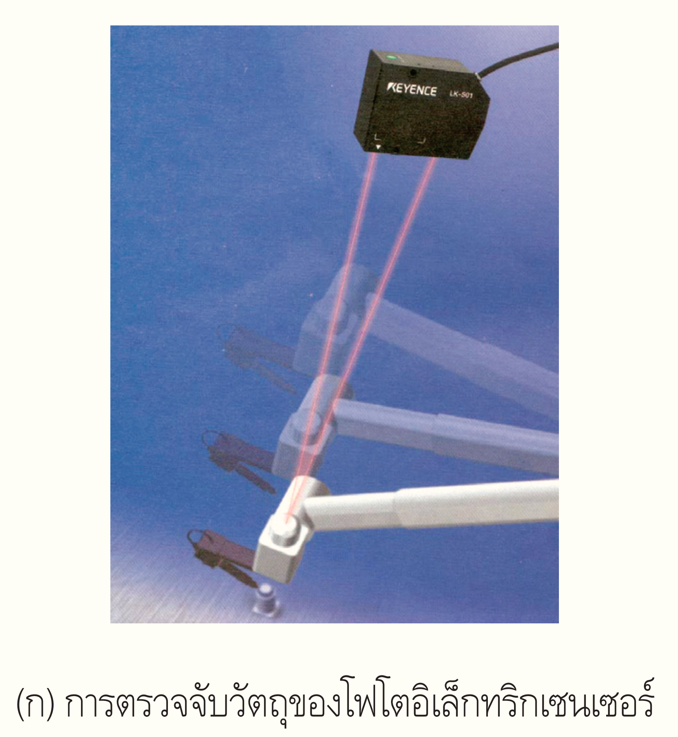
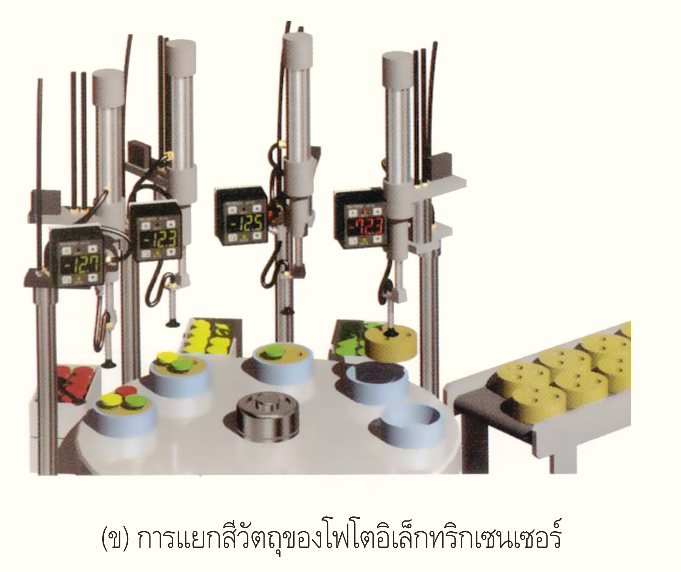
3.5 อุปกรณ์ตรวจจับ
เป็นสวิตช์ตรวจจับวัตถุโดยอาศัยหลักการทางแสง มีส่วนประกอบที่สำคัญสองส่วน คือ ตัวรับแสงและตัวกำเนิดแสง ลักษณะของการตรวจจับวัตถุเกิดจากการที่ลำแสงจากตัวกำเนิดแสงส่งแสงไปกระทบวัตถุ หรือถูกกีดขวางโดยวัตถุแล้วสะท้อนกลับ มีผลทำให้ตัวรับแสงรับรู้สภาวะของสัญญาณเอาต์พุต เพื่อนำเอาสัญญาณเอาต์พุตไปใช้งานต่อไป
3.5.1
โฟโตอิเล็กทริกเซนเซอร์ (Photoelectric Sensor)

Slide 49
3.5 อุปกรณ์ตรวจจับ
3.5.1
โฟโตอิเล็กทริกเซนเซอร์ (Photoelectric Sensor)
ข้อดีของโฟโตอิเล็กทริกเซนเซอร์ คือตรวจจับวัตถุโดยไม่ต้องสัมผัส ตรวจจับวัตถุได้เกือบทุกชนิด มีระยะตรวจไกล มีความเร็วในการตรวจจับสูง และแม่นยำ สามารถตรวจสอบความแตกต่างของสีได้

Slide 50
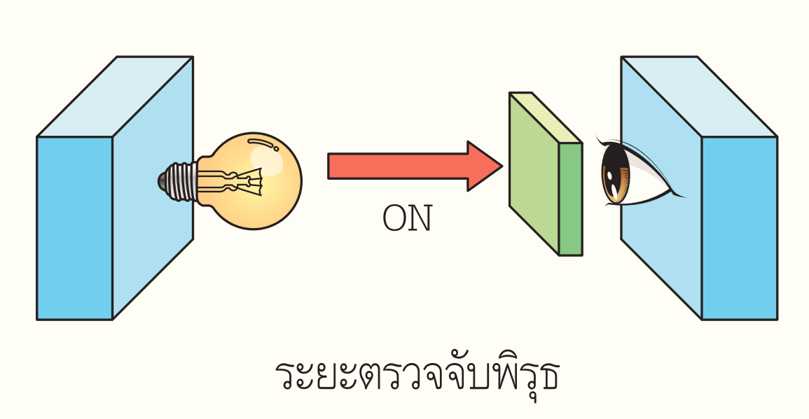
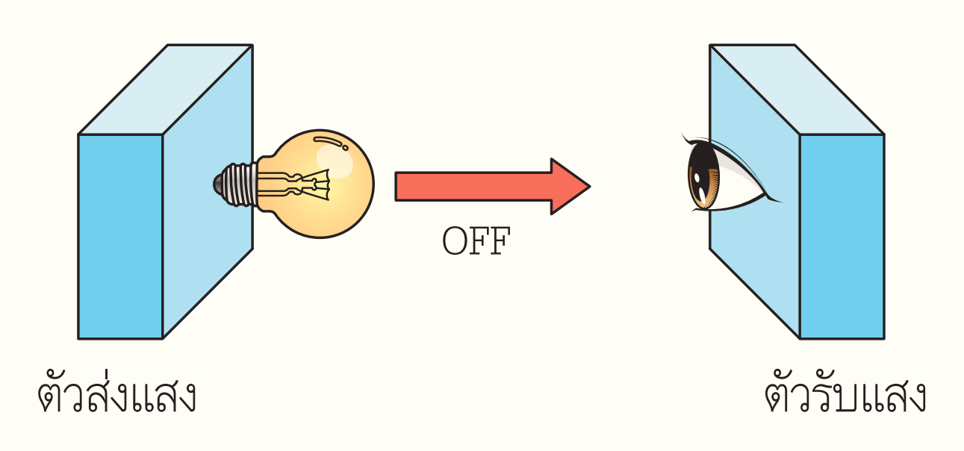
3.5.1 โฟโตอิเล็กทริกเซนเซอร์ (Photoelectric Sensor)
โฟโตอิเล็กทริกเซนเซอร์สามารถแบ่งตามชนิดการใช้งานโดยวิธีการตรวจจับวัตถุได้ 4 ประเภท ดังนี้
1) Through Beam (Separate Type) ตัวรับแสงและตัวกำเนิดแสงแยกกัน เมื่อมีวัตถุเคลื่อนที่เข้ามาระหว่างตัวรับและตัวกำเนิดแสงจะทำให้เอาต์พุตทำงาน

Slide 51
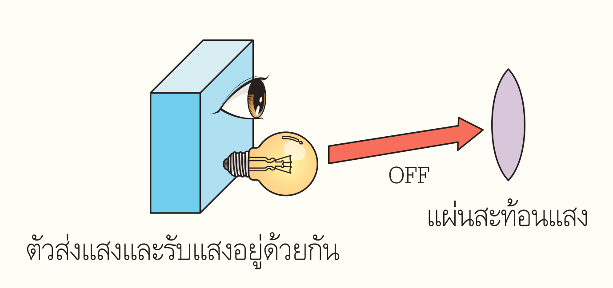
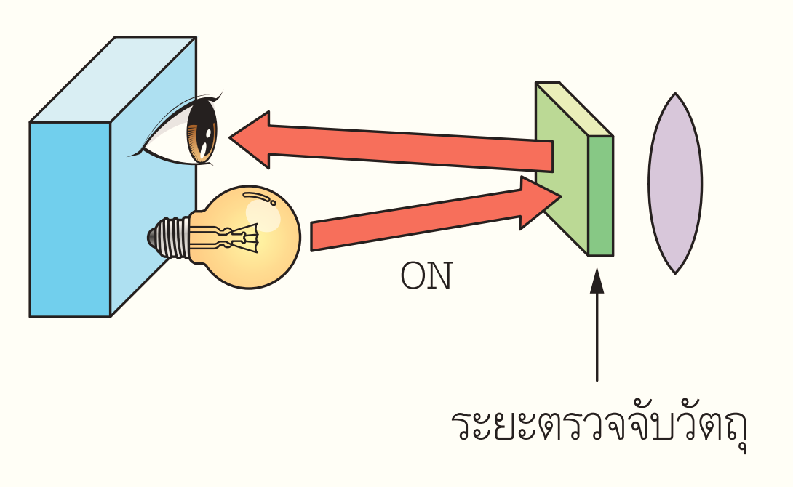
3.5.1 โฟโตอิเล็กทริกเซนเซอร์ (Photoelectric Sensor)
2) Retro Festive Type ตัวรับแสงและตัวส่งแสงอยู่ในตัวเดียวกัน มีแผ่นกระจกสะท้อนแสง เมื่อมีวัตถุเคลื่อนเข้ามาระหว่างตัวรับและแผ่นกระจกสะท้อนแสงจะทำให้เอาต์พุตทำงาน

Slide 52
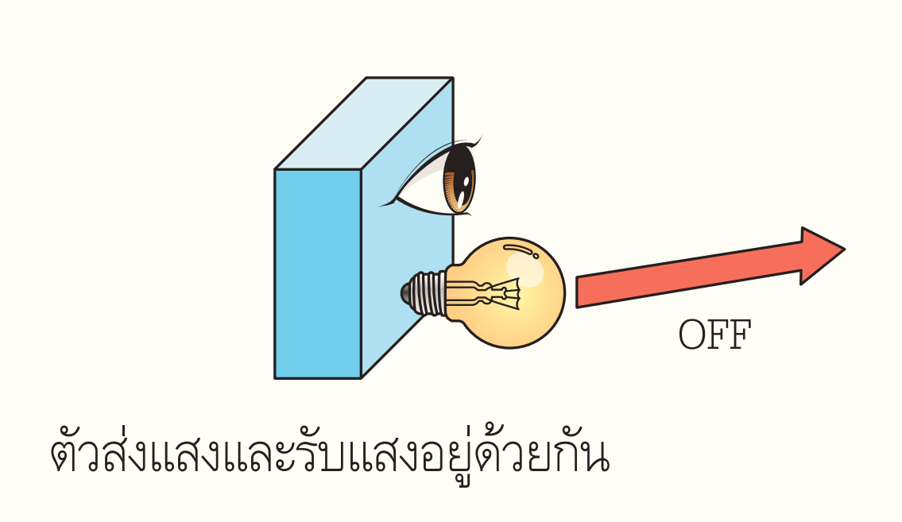
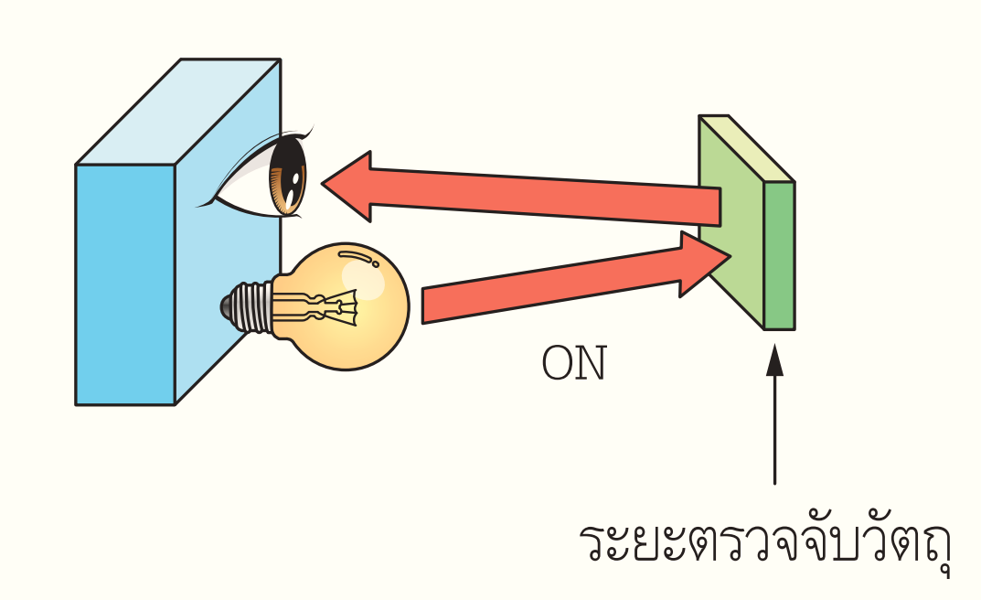
3.5.1 โฟโตอิเล็กทริกเซนเซอร์ (Photoelectric Sensor)
3) Diffuse Reflective Type ตัวรับแสงและตัวส่งแสงอยู่ในตัวเดียวกันใช้วิธีส่งแสงออกไปสะท้อนกลับที่วัตถุ เมื่อมีวัตถุเคลื่อนเข้ามาในระยะตรวจจับจะทำให้เอาต์พุตทำงาน

Slide 53
3.5.1 โฟโตอิเล็กทริกเซนเซอร์ (Photoelectric Sensor)
4) Limited Distance Diffuse Reflective เหมือนกับแบบ Diffuse Reflective แต่สามารถตรวจจับระยะที่แน่นอน จำกัดระยะของวัตถุ แบ่งตามโครงสร้างของโฟโตอิเล็กทริกเซนเซอร์ดังนี้
ชนิดแยกภาคขยายสัญญาณ ใช้ตรวจจับวัตถุที่มีขนาดเล็ก ใช้พื้นที่ในการติดตั้งน้อย ใช้ใน
การควบคุมระยะไกลได้
ชนิดมีภาคขยายสัญญาณ ใช้กับไฟฟ้ากระแสตรงระยะเวลาในการตอบสนองเร็ว
ชนิดมีวงจรจ่ายไฟฟ้าในตัว ใช้งานกับไฟฟ้ากระแสสลับและไฟฟ้ากระแสตรง ง่ายต่อการใช้งาน
ไฟเบอร์ออปติก ประหยัดพื้นที่ ใช้ตรวจจับวัตถุที่มีขนาดเล็กมากๆ แบ่งได้ 2 ประเภท ดังนี้
• ตัวรับแสงจะใช้อุปกรณ์ Photo Transistor หรือ Photo Diode
• ตัวกำเนิดแสง

Slide 54
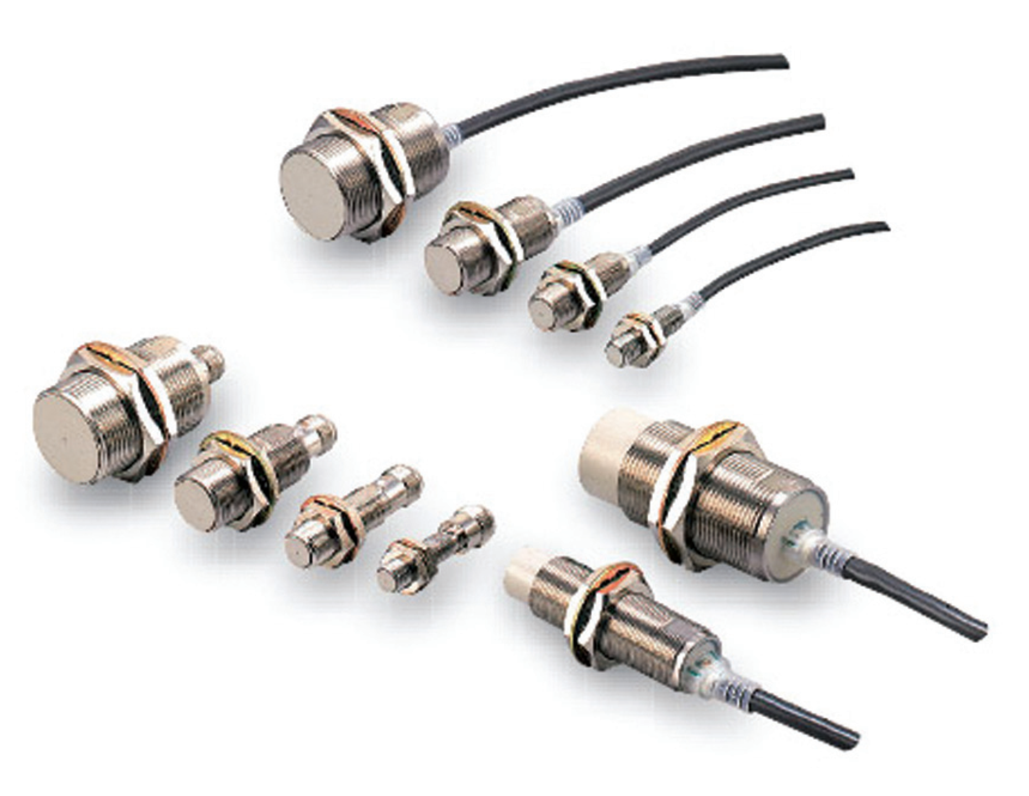
3.5 อุปกรณ์ตรวจจับ
3.5.2 พร็อกซิมิตี้เซนเซอร์ (Proximity Sensor)
เป็นสวิตช์ตรวจจับวัตถุโดยอาศัยสนามแม่เหล็ก เมื่อมีวัตถุเคลื่อนที่เข้ามาในบริเวณตรวจจับของพร็อกซิมิตี้สวิตช์
ทำให้วงจรกำเนิดสัญญาณเอาต์พุตออกมา แบ่งออกได้
2 ประเภท คืออินดักทีฟพร็อกซิมิตี้เซนเซอร์ (Inductive Type) และคาปาซิทีฟพร็อกซิมิตี้เซนเซอร์ (Capacitive Type)

Slide 55
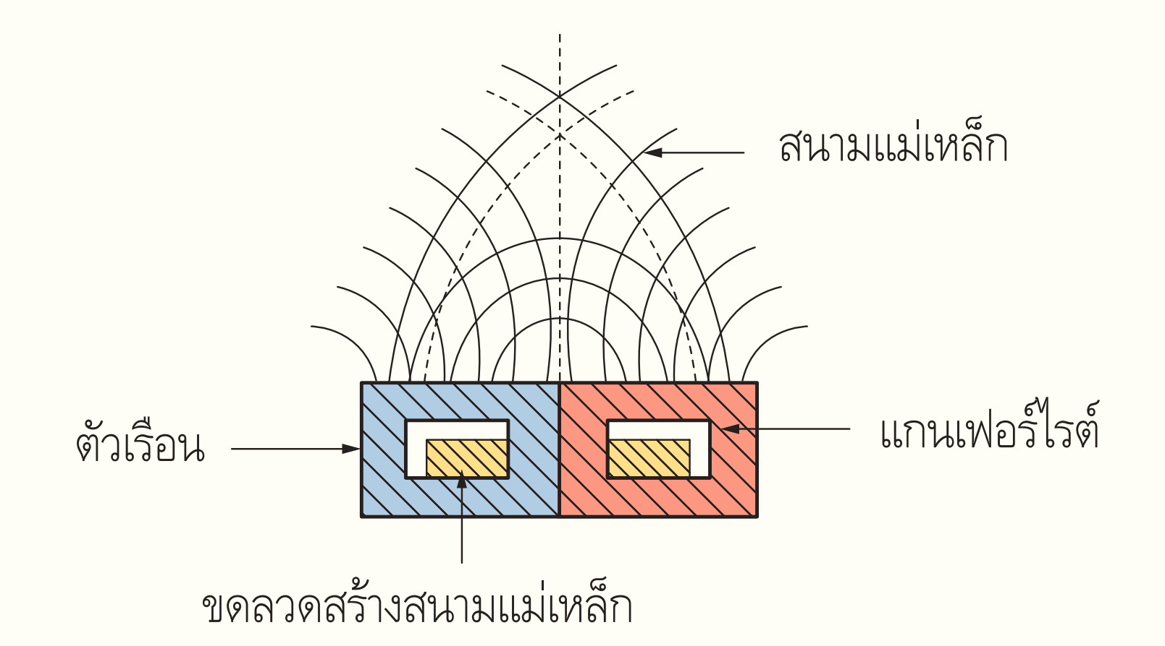
1) อินดักทีฟพร็อกซิมิตี้เซนเซอร์ (Inductive Type) ใช้ตรวจจับวัตถุที่เป็นโลหะ เช่น เหล็ก สเตนเลส ทองแดงทองเหลือง อะลูมิเนียม ฯลฯ
โครงสร้างและหลักการทำงาน โดยทั่วไปจะประกอบด้วยส่วนสำคัญ
3 ส่วน คือ ภาคออสซิลเลเตอร์ วงจร
ทริกเกอร์ และภาคเอาต์พุต
3.5.2 พร็อกซิมิตี้เซนเซอร์ (Proximity Sensor)

Slide 56
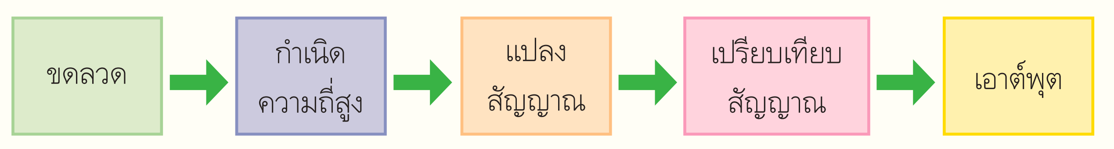
บล็อกไดอะแกรมของอินดักทีฟพร็อกซิมิตี้เซนเซอร์
3.5.2 พร็อกซิมิตี้เซนเซอร์ (Proximity Sensor)

Slide 57
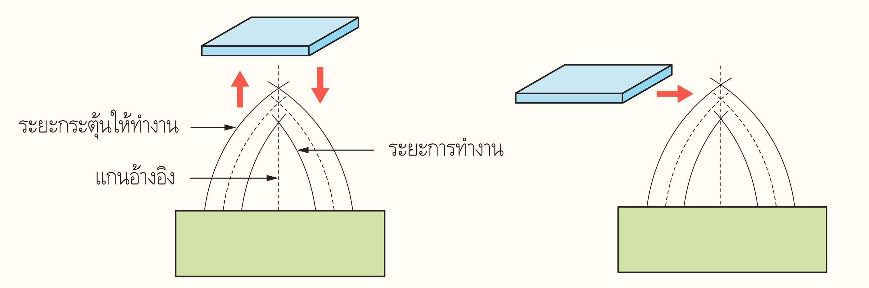
ระยะการตรวจจับวัตถุเป้าหมายในแนวนอนและแนวตั้ง (X-Y)
3.5.2 พร็อกซิมิตี้เซนเซอร์ (Proximity Sensor)

Slide 58

ระยะการตรวจจับวัตถุเป้าหมาย
ของอินดักทีฟ-
พร็อกซิมิตี้เซนเซอร์

Slide 59
2) คาปาซิทีฟพร็อกซิมิตี้เซนเซอร์ สามารถตรวจจับวัตถุทุกชนิดทั้งโลหะและอโลหะ ทำหน้าที่ตรวจวัดการเปลี่ยนแปลงของระยะทางที่เกิดจากการเคลื่อนที่ของวัตถุเข้าไปในสนามไฟฟ้า เมื่อวัตถุอยู่บริเวณตรวจจับการออสซิลเลเตอร์จะมีค่าสูง หากไม่มีวัตถุอยู่ในบริเวณตรวจจับการออสซิลเลเตอร์จะมีค่าต่ำ เอาต์พุต
ที่ได้ขึ้นอยู่กับชนิดของเซนเซอร์ว่าเป็นชนิดใด
3.5 อุปกรณ์ตรวจจับ
3.5.2 พร็อกซิมิตี้เซนเซอร์ (Proximity Sensor)

Slide 60

โครงสร้างของคาปาซิทีฟ-
พร็อกซิมิตี้เซนเตอร์ประกอบด้วย
เพลต 2 แผ่น
แผ่นที่ 1 ติดตั้งอยู่ปลายสุดของตัวสวิตช์เซนเซอร์ ซึ่งต่อเข้ากับวงจรออสซิลเลเตอร์
ส่วนแผ่นที่ 2 คือวัตถุเป้าหมายที่ทำการตรวจจับ
3.5.2 พร็อกซิมิตี้เซนเซอร์ (Proximity Sensor)

Slide 61

บล็อกไดอะแกรมของคาปาซิทีฟพร็อกซิมิตี้เซนเซอร์
3.5.2 พร็อกซิมิตี้เซนเซอร์ (Proximity Sensor)

Slide 62

ระยะการตรวจจับวัตถุเป้าหมาย
ของคาปาซิทีฟ-
พร็อกซิมิตี้เซนเซอร์

Slide 63

ลักษณะการติดตั้งพร็อกซิมิตี้เซนเซอร์
การติดตั้งพร็อกซิมิตี้เซนเซอร์แบบมีชีลด์ โครงสร้างของเซนเซอร์จะใช้วัสดุที่เป็นโลหะปิดทับขดลวดด้านข้าง เพื่อป้องกันสนามแม่เหล็กรั่วไหลที่บริเวณด้านข้าง เพื่อให้สามารถติดตั้งพร็อกซิมิตี้เซนเซอร์
ในระดับเดียวกับพื้นโลหะที่ทำการติดตั้งนั้นๆ
3.5.2 พร็อกซิมิตี้เซนเซอร์ (Proximity Sensor)

Slide 64

3.5.2 พร็อกซิมิตี้เซนเซอร์
(Proximity Sensor)
ลักษณะการติดตั้งพร็อกซิมิตี้เซนเซอร์
การติดตั้งพร็อกซิมิตี้เซนเซอร์
แบบไม่มีชีลด์ โครงสร้างจะแตกต่างกับแบบมีชีลด์ คือใช้วัสดุอโลหะปิดทับขดลวดที่ใช้ตรวจจับ เส้นแรงแม่เหล็กจะกระจายออกด้านข้างมีผลทำให้ระยะตรวจจับได้ไกลขึ้น 2 เท่าของระยะตรวจจับ

Slide 65

เปรียบเทียบพร็อกซิมิตี้เซนเซอร์กับสวิตช์
แบบกลไก

Slide 66

เปรียบเทียบพร็อกซิมิตี้เซนเซอร์กับสวิตช์
แบบกลไก (ต่อ)

Slide 67
3.5.2 พร็อกซิมิตี้เซนเซอร์ (Proximity Sensor)
การเลือกพร็อกซิมิตี้เซนเซอร์สวิตช์ใช้งาน โดยพิจารณาจากรูปทรงของเซนเซอร์เงื่อนไขในการติดตั้ง ชนิดของวัตถุที่ทำการตรวจจับ ระยะในการตรวจจับ ค่าเอาต์พุตโหลดเป็นแบบ NPN หรือ PNP และกระแสไฟฟ้าความถี่ และอุณหภูมิแวดล้อม

Slide 68


3.5 อุปกรณ์ตรวจจับ
3.5.3 อุปกรณ์ตรวจจับสนามแม่เหล็ก
(Reed Sensor)
หรือเรียกว่า รีดเซนเซอร์แบบหน้าสัมผัส ติดตั้งที่กระบอกสูบ ใช้สำหรับต่อให้วงจรไฟฟ้าครบวงจร ทำงานโดยแม่เหล็ก
ที่สวมอยู่ที่ลูกสูบของกระบอกสูบนั้นๆ

Slide 69



3.6 โซเลนอยด์วาล์ว
ในการควบคุมกระบอกสูบให้ทำงานโดยใช้โซเลนอยด์วาล์วเป็นตัวควบคุมกลไกเปิด-ปิดลมอัด ให้ลูกสูบทำงานได้ทั้งแบบคนควบคุมและแบบอัตโนมัติ

Slide 70


3.6.1 วาล์วแบบ 3/2 ชนิดทำงานโดยใช้โซเลนอยด์กลับด้วยปริง
ลักษณะการทำงานเป็นแบบ Positive Pilot Control ต้องใช้โซเลนอยด์และอุปกรณ์ที่สามารถใช้มือกดเพื่อให้วาล์วทำงานได้เรียกว่า Manual Override ติดตั้งอยู่ด้วย ปุ่มกดจะทำให้โซเลนอยด์ยกขึ้นเพื่อเปิดลมจากรู 1 (P) ให้ไหลไปเลื่อนสปูลได้

Slide 71
เมื่อโซเลนอยด์ชำรุดเสียหายหรือกระแสไฟฟ้าขัดข้องชั่วขณะ ซึ่งเป็นข้อดีของวาล์วชนิดนี้ นอกจากนั้นจะเป็นตัวบอกให้ทราบว่าวาล์วไม่ทำงานเกิดจากตัวสปูลวาล์วหรือโซเลนอยด์ โดยการป้อนลมเข้าที่รู 1 (P) และจ่ายไฟให้
โซเลนอยด์ทำงานแล้วไม่มีลมออกที่
รู 2 (A) ให้กดปุ่มกด หากมีลมออกที่
รู 2 (A) แสดงว่าโซเลนอยด์ชำรุด หากกดปุ่มแล้วไม่มีลมออกมาที่รู 2(A) แสดงว่าตัวสปูลวาล์วชำรุด

Slide 72


3.6.2 วาล์วแบบ 3/2 ชนิดทำงานโดยใช้โซเลนอยด์ทั้งสองด้าน
กลับด้วยสปริง
เป็นวาล์วที่ทำงานด้วยไฟฟ้าเช่นเดียวกัน แต่จะเป็นโซเลนอยด์
ทั้งสองด้าน ดังนั้นจังหวะที่วาล์วเปลี่ยนตำแหน่งไปแล้วสามารถค้างที่ตำแหน่งนั้นๆ ได้

Slide 73


3.6.3 วาล์วแบบ 3/2 ชนิดทำงานโดยใช้
โซเลนอยด์กลับด้วยลมจากภายนอก
เป็นวาล์วที่ทำงานด้วยโซเลนอยด์และมีรูภายในต่อเข้าด้วยกัน สำหรับช่วยให้โซเลนอยด์ทำงานได้ดียิ่งขึ้น ดังนั้นจังหวะถอยกลับจะทำงานด้วยลมจากภายนอก

Slide 74


3.6.4 วาล์วแบบ 5/2 ทำงานโดยใช้โซเลนอยด์หรือลมกลับด้วยสปริง
การทำงานเหมือนกับโซเลนอยด์ แต่จะแตกต่างกันตรงที่มีรูลมอัดออกไปใช้งานที่รู 4 (A) ให้อุปกรณ์ทำงาน เช่น ลูกสูบสองทาง และมอเตอร์ลมทำงาน ส่วนรู (B) ให้อุปกรณ์ทำงาน เช่น ลูกสูบสองทางและมอเตอร์ลมหยุดทำงาน

Slide 75


3.6.5 วาล์วแบบ 5/2
ชนิดทำงานโดยใช้ลม
และโซเลนอยด์ทั้งสองด้าน
หลักการทำงานของโซเลนอยด์ คือในตำแหน่งปกติ ลมอัดจากรู 1 (P) จะเข้าพอพพิตวาล์วของโซเลนอยด์ทั้งสองด้าน ดังนั้นหากโซเลนอยด์ด้านใดด้านหนึ่งทำงานโดยยกพอพพิตขึ้น ลมอัดจะเคลื่อนที่เข้าไปดันสปูลวาล์วให้เคลื่อน

Slide 76
3.6.5 วาล์วแบบ 5/2
ชนิดทำงานโดยใช้ลม
และโซเลนอยด์ทั้งสองด้าน
โดยปกติโซเลนอยด์วาล์วจะมีปุ่มกดให้พอพพิตยกขึ้นหรือเรียกว่า Manual Override เพื่อใช้สำหรับตรวจสอบหรือซ่อมแซมวาล์ว หรือในกรณีไม่มีกระแสไฟฟ้าก็สามารถให้วาล์วทำงานได้

Slide 77
การควบคุมในระบบนิวเมติกส์แบ่งออกเป็นการควบคุม
โดยทางตรง ทางอ้อม และการควบคุมอัตโนมัติ ทั้งทางกลและ
ทางไฟฟ้า วงจรนิวเมติกส์เบื้องต้นใช้สัญลักษณ์และรหัสแทน
อุปกรณ์จริง เพราะสะดวกในการอ่านและเขียน ที่สำคัญสามารถสื่อความหมายแล้วเข้าใจตรงกันง่าย ในการติดตั้งและทดสอบ
การทำงาน ทั้งการควบคุมด้วยคนและการควบคุมอัตโนมัติ
รวมทั้งวาล์วทำงานกลไกและไฟฟ้า ในการควบคุมทางกลจะมีวงจร
ควบคุมและวงจรกำลังเพียงวงจรเดียวส่วนการควบคุมด้วยไฟฟ้า
แบ่งออกเป็นสองวงจร คือวงจรกำลังทำงานโดยใช้ลมอัด ส่วนวงจรควบคุมทำงานโดยใช้ไฟฟ้ากระแสตรงสามารถนำไปใช้งานควบคุมอัตโนมัติโดยใช้ไฟฟ้าและอิเล็กทรอนิกส์ควบคุม สะดวกในการออกแบบระบบควบคุมแบบให้ลูกสูบทำงานต่อเนื่องแบบอัตโนมัติ
สรุป

Slide 78
ในระบบนิวเมติกส์ไฟฟ้าการควบคุมการทำงานวงจร
นิวเมติกส์จะประกอบด้วยอุปกรณ์ทำงานประเภทต่างๆ ซึ่งการควบคุมลูกสูบเคลื่อนที่ทำได้ทั้งแบบควบคุมด้วยคนและควบคุมอัตโนมัติ โดยใช้โซเลนอยด์วาล์วเปิด-ปิดลมอัด เรียกว่า วงจรกำลัง และอีกส่วนหนึ่งคือวงจรควบคุมหรือส่วนที่เป็นวงจรไฟฟ้าที่ใช้อุปกรณ์ควบคุมไฟฟ้า เช่น สวิตช์ทางกล สวิตช์แม่เหล็ก รีเลย์-
ตั้งเวลา เคาน์เตอร์ เซนเซอร์ เป็นอุปกรณ์ที่ให้สัญญาณทางไฟฟ้า เพื่อควบคุมการทำงานของโซเลนอยด์วาล์วให้เหมาะสมกับงาน
สรุป

